Slide 1
해빗 팩토리 최종 발표
김경빈 선주호 이상윤
Notes:
안녕하세요 해빗팩토리 캡스톤 프로젝트를 최종 발표 진행하겠습니다. 저희팀은 김경빈, 선주호, 이상윤으로 구성되어 있고 저는 발표를 맡은 김경빈입니다.

Slide 2
목 차
01
02
03
04
한계점
기업 설명
프로젝트 목표
진행 결과
Notes:
목차는 다음과 같습니다.

Slide 3
01. 기업 설명
Notes:
다음은 저희가 프로젝트 했던 해빗팩토리 기업에 대해 설명 드리겠습니다.

Slide 4
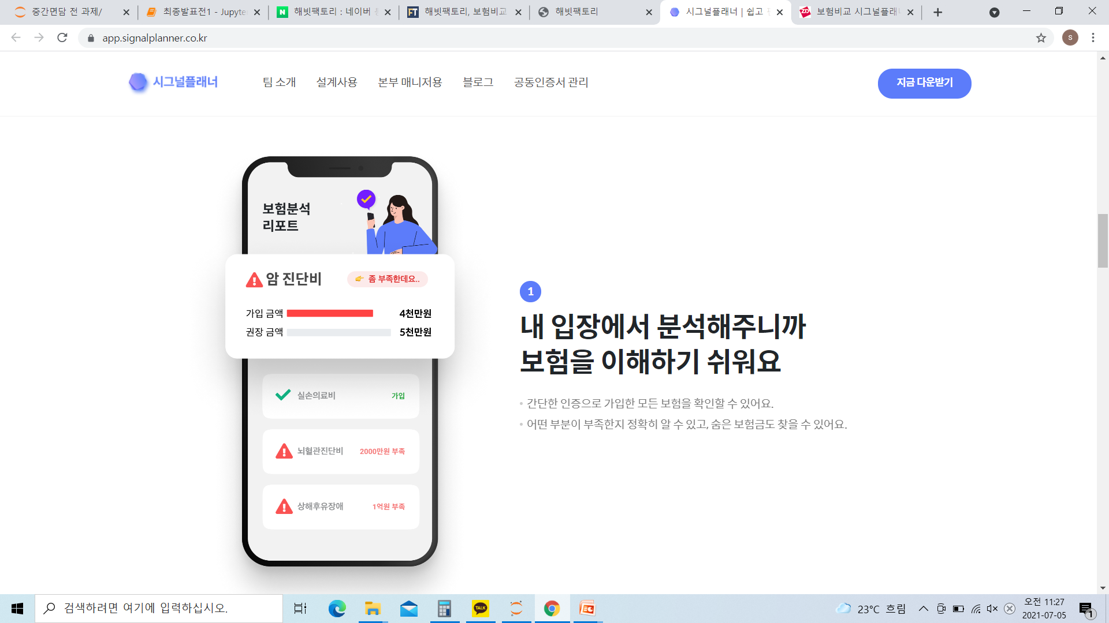
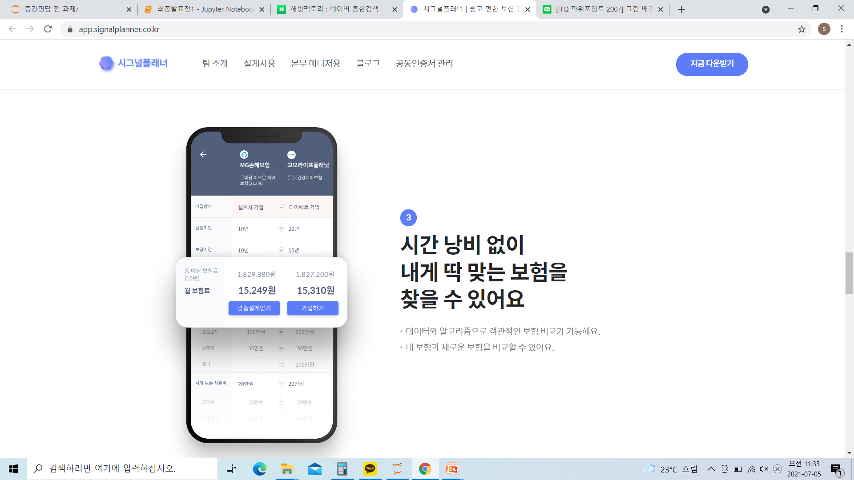
해빗팩토리
보험 보장 분석
보험 상품 비교
‘고객 입장’에서 금융을 분석함으로써 어렵고 복잡한 금융 정보를 고객이 쉽게 이해할 수 있도록 함
어플리케이션 ‘시그널플래너’를 통해 보험 상품 서비스를 제공함
시그널플래너는 보험 데이터에 기반한 보장 분석, 상품 비교를 통해 고객들의 보험 가입 의사 결정에 도움을 주고, 상담과 가입까지 가능한 고객 지향 원스톱 보험 가입 플랫폼
Notes:
해빗팩토리는 고객입장에서 금융분석을 함으로써 어렵고 복잡한 금융정보를 고객이 쉽게 이해할수 있도록 서비스를 제공하는 회사입니다. 주력 사업으로는 해빗팩토리에서 출시한 어플리케이션인 “시그널플래너”를 통해 보험 상품 판매 서비스를 제공하고 있습니다. 저희가 진행중인 프로젝트 또한 시그널 플래너에 서비스화 될 예정입니다.

Slide 5
02. 프로젝트 목표
Notes:
다음은 프로젝트 목표에 대해서 설명 드리겠습니다.

Slide 6
프로젝트 목표
고객의 보험 계약 프로세스
보험 탐색 및 점검
비교 견적을 통한 보험 선택
모바일청약서 작성
보험 가입
계약
For?
데이터 수집, 전처리 과정을 통해 데이터를 바라보는 시각 함양
고객의 보험 가입 의사 결정에 도움을 줄 수 있는 정보 제공
Who?
보험을 가입하고자 하는 고객
자신이 보험을 잘 가입했는지 확인하고자 하는 고객
What?
질병에 대한 정보
Notes:
저희 프로젝트 목표는 건강보험공단에서 제공하는 1750개 질병코드 데이터를 수집하고 구조화한다음 유의미한 결과를 도출해내어 고객들에게 필요한 질병통계 서비스를 제공하는 것입니다. 해빗팩토리에서 고객이 보험을 가입할 때 진행되는 보험 계약 프로세스가 다음과 같이 있습니다. 이 중에 첫 번째인 보험 탐색 및 점검 부분에 저희가 프로젝트를 진행한 서비스가 적용될 단계입니다.

Slide 7
03. 진행 결과
Notes:
다음으로 진행 결과에 대해 말씀 드리겠습니다.

Slide 8
진행 결과
데이터
구조화
질문 리스트
작성
데이터 추출 및
기획
원데이터
수집
Notes:
먼저 전체적인 단계는 다음과 같이 원데이터 수집, 데이터 구조화, 질문 리스트 작성, 데이터 추출 및 기획으로 진행됩니다.

Slide 9
진행 결과 > 원데이터 수집
데이터
출처
보건 의료 빅데이터 개방 시스템 (https://opendata.hira.or.kr/)
검색 항목
데이터 분류
수집 의도
성별 / 연령별
가장 보편적이며 기본이 되는 정보
질병 코드
(ex. A00)
성별/ 입원외래별
입원/외래 치료 여부에 따라 질병의 경중을 파악
요양기관종별
요양 기관종에 따라 질병의 경중을 파악
요양기관 소재지별
지역별 차이점을 확인하기 위해
Notes:
첫 번째로 원데이터 수집단계인데요, 저희는 보건 의료 빅데이터 개방 시스템 홈페이지에서 데이터를 수집하였습니다. 수집할때는 질병코드를 검색했을 때 다음과 같이 4가지 데이터를 조회할 수 있습니다. 저희는 다음과 같이 4가지 데이터를 수집을 하였습니다. 각 데이터 수집 목적은 성별/연령별 같은 경우는 가장 보편적이고 기본이 되는 정보이기에 수집을 하였고 성별/입원외래별 데이터는 입원/외래 치료 여부에 따라 질병의 경중을 파악할수 있을것이라고 생각하여 수집을 하였습니다. 요양기관종별 데이터의 경우 요양 기관종에 따라 질병의 경중을 파악할 수 있을것이라 생각하여 수집하였고 소재지별 경우 지역별 차이점을 확인하기 위해 수집을 하였습니다. 추가적으로 수집하는데 있어서 전체 질병 코드에 대한 데이터가 있는지,아니면 크롤링을 하기 위해서 따로 api에 접근할 수 있는지 심평원쪽에 문의를 해보았지만 안된다는 답변을 받아서 어쩔수없이 질병코드를 검색하고 엑셀로 조회를 한 다음 다운로드한 작업을 반복해서 총 1756개 질병코드에 대한 데이터를 4가지 종류가 있으니깐 총 7000개 정도의 원데이터를 수집하였습니다.

Slide 10
진행 결과 > 원데이터 수집
검색 항목
데이터 분류
데이터 (단위)
데이터 설명
환자 수 (명)
질병 치료를 위해 외래 혹은 입원 치료 받은 환자 수
성별 / 연령별
내원일수 (일)
환자가 요양기관을 방문한 일 수
질병 코드
(ex. A00)
성별/ 입원외래별
청구건수 (건)
병원측이 심평원에 제출하는 진료비 명세서 건수
요양기관종별
요양급여비용총액
(천 원)
진료비 명세서 상의 급여 항목
요양기관 소재지별
보험자 부담금
(천 원)
진료비 명세서 상의 급여 항목 중 공단 부담금
1756개 질병코드에 대한 5년 간의 데이터 수집

Slide 11
진행 결과 > 데이터 구조화
원데이터
구조화 데이터
성별 / 연령별
테이블 정의서
요양기관종별
성별/ 입원외래별
질병 명칭
요양기관 소재지별
요양기관종별
성별 / 연령별
총계
요양기관 소재지별
성별 / 입원외래별
소계
원데이터는 컴퓨터 프로그램이 처리하기 어려운 형태로 되어있음
-> 프로그램이 처리하기 용이하도록 데이터 형태를 변환하는 구조화 작업 진행
추가적으로 테이블 정의서, 질병 명칭, 총계, 소계 데이터 테이블 작성
Notes:
이렇게 모은 원데이터를 프로그램이 처리하기 용이하도록 데이터 형태를 변환하는 구조화 작업을 진행하였습니다. 또 추가적으로 테이블 정의서, 질병 명칭 ,소계 데이터 테이블을 작성하였습니다.

Slide 12
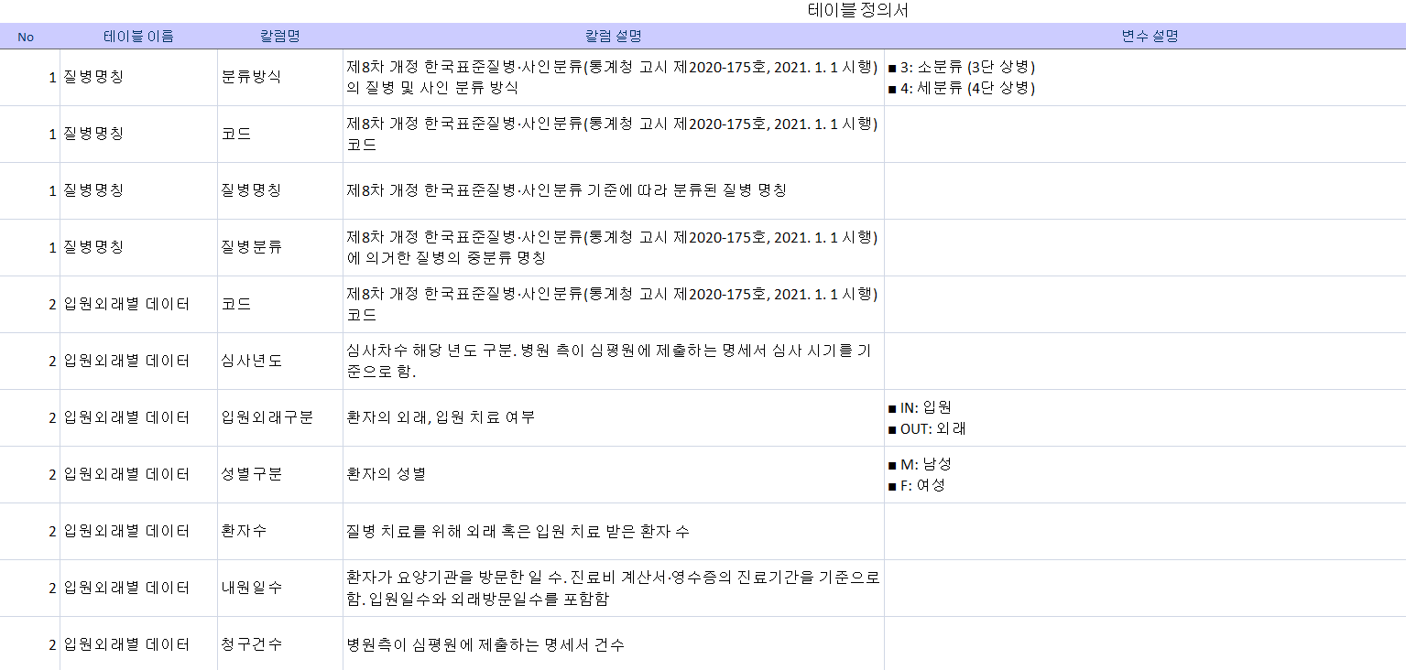
진행 결과 > 데이터 구조화
테이블 정의서
데이터 컬럼의 이름 및 그 의미를 적어놓은 것
데이터를 처음 보는 사람이라도 테이블 정의서만 보고 각 데이터의 의미를 이해할 수 있도록 컬럼 설명을 간결하고 명확히 하는 것에 중점을 둠
Notes:
테이블 정의서 또한 다음과 같이 작성을 하였습니다.

Slide 13
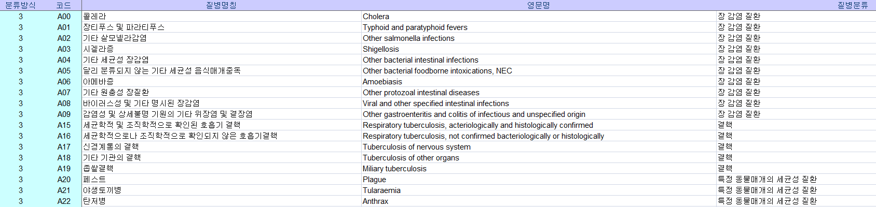
진행 결과 > 데이터 구조화
질병 명칭
각 질병 코드의 명칭, 영문명, 질병 분류에 대한 정보를 모아놓은 테이블
통계청에서 고시한 한국 표준 질병 · 사인 분류 (제 8차 개정)을 참조함
Notes:
총 2134개의 질병 명칭을 정리해 놓은 테이블입니다. 위의 질병들은 통계청에서 고시한 한국 표준질병분류 (8차개정)을 참조하였습니다.

Slide 14
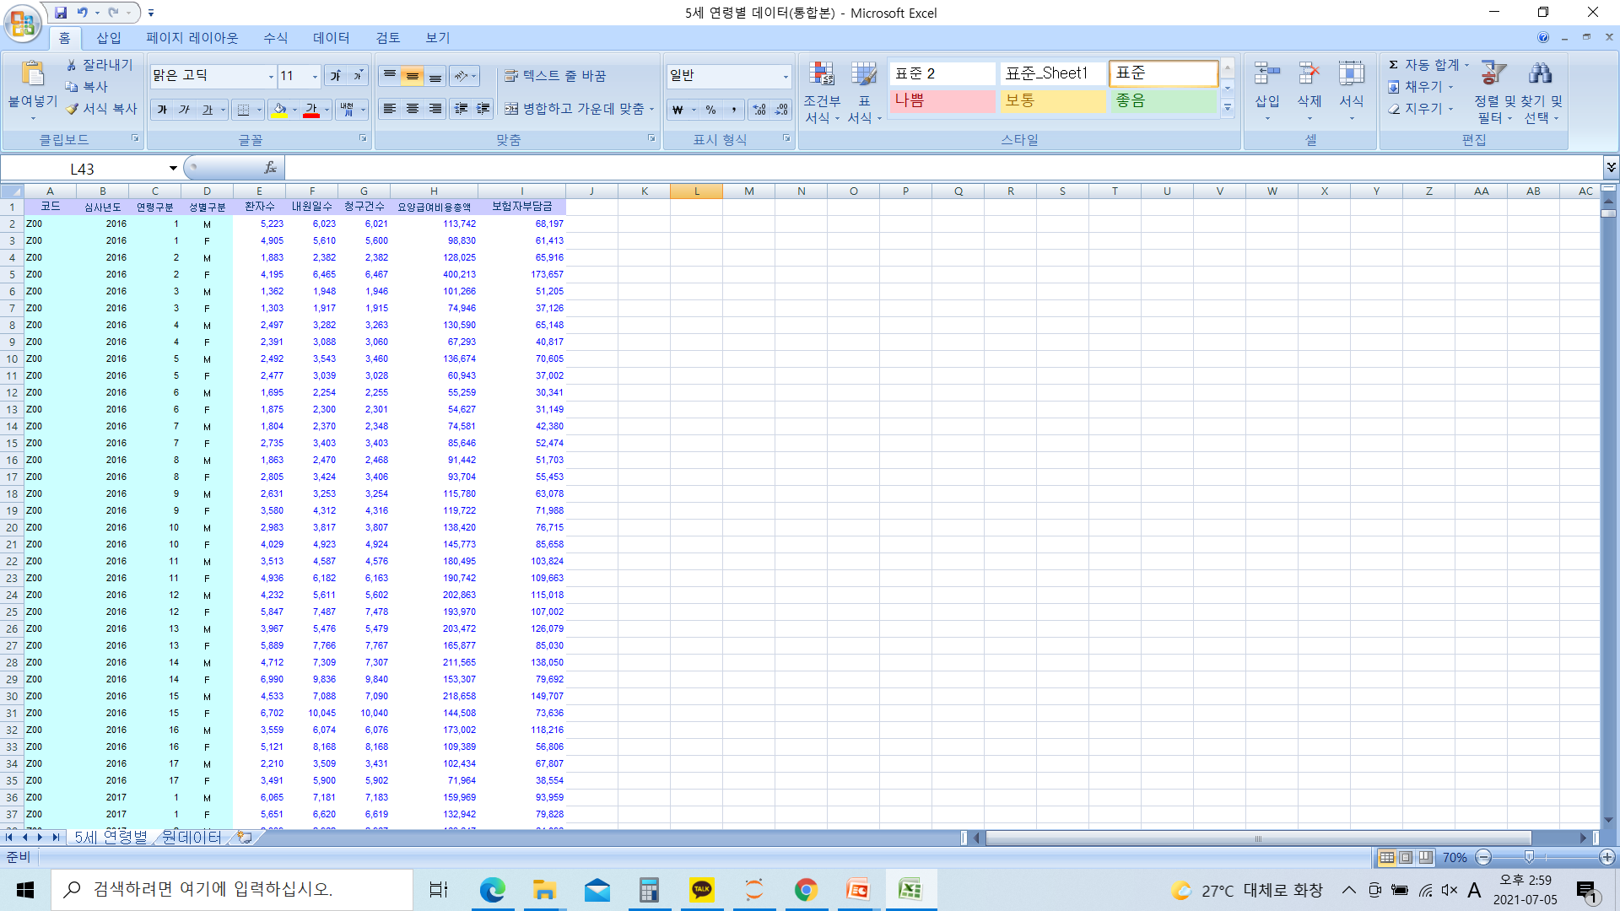
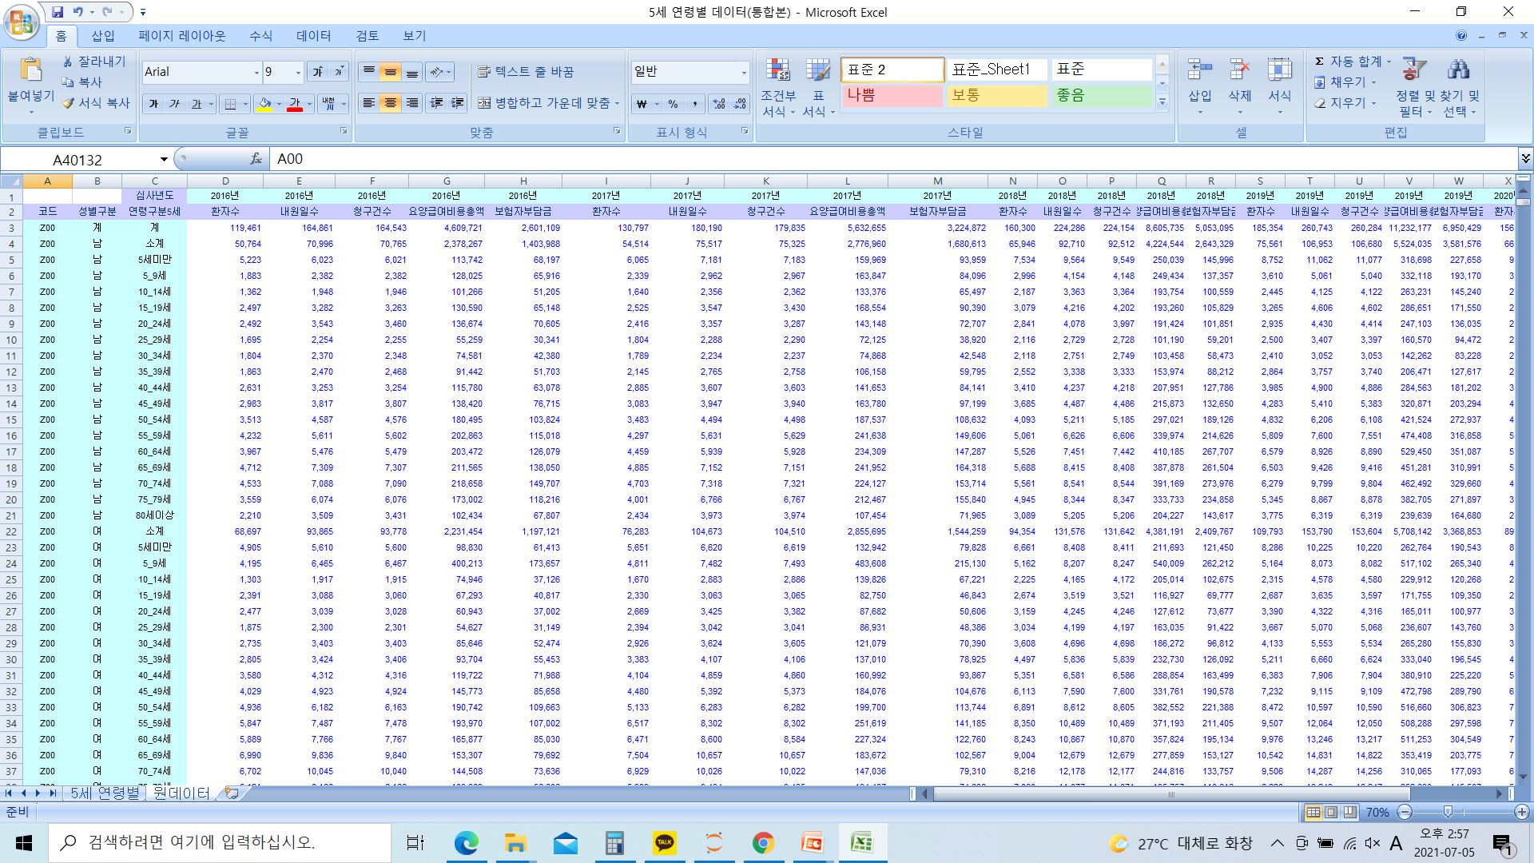
진행 결과 > 데이터 구조화
성별 / 연령별
질병 코드에 대한 데이터를 성별 및 연령대를 기준으로 분류한 테이블
구조화 작업 시 데이터 형태 변환과 더불어 연령 구간과 성별 정보를 코드화 함
Notes:
다음은 성별/연령별 원데이터를 구조화 작업을 진행하였습니다. 원데이터를 보면 2016년부터 2020년까지 환자수 , 내원일수, 청구건수, 내원일수, 요양급여비용총액, 보험자부담금 수치가 담겨져 있습니다. 여기서 환자수는 진료받은 환자수를 의미하고 내원일수는 질병으로 인해 진료를 받은 일수,그리고 청구건수는 진료 횟수를 의미하구요, 요양급여비용 총액은 해달 질병에 대한 진료비용 총액을 의미하고, 보험자부담금은 요양급여비용 총액에서 보험공단이 환자를 대신하여 부담하는 금액이라고 보시면될것같습니다 또 연령과 성별 정보를 모두 간결하게 코드화 하였습니다.

Slide 15
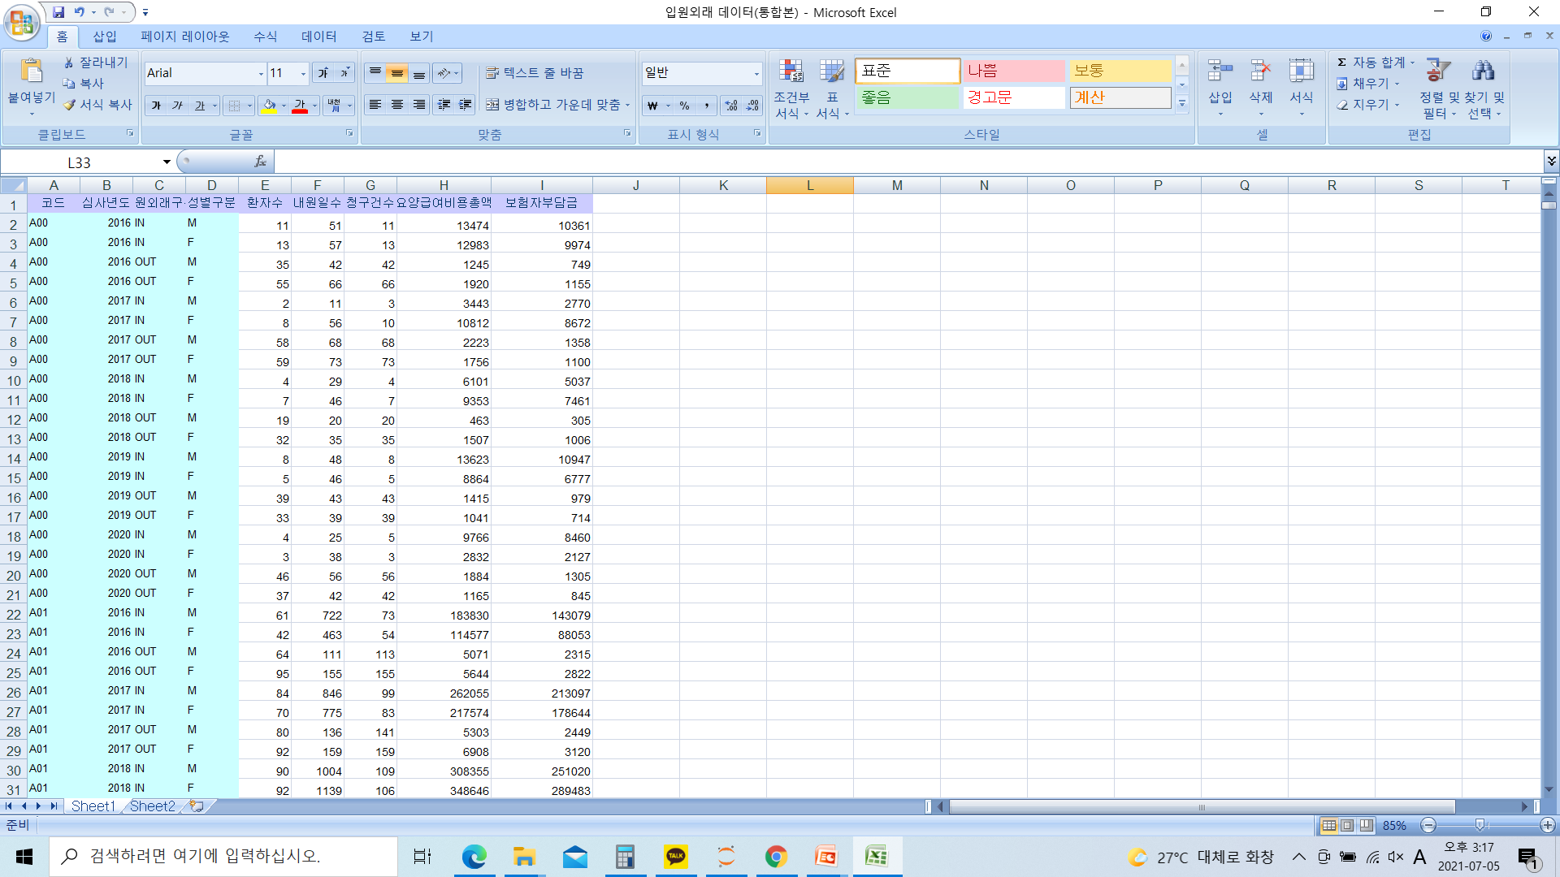
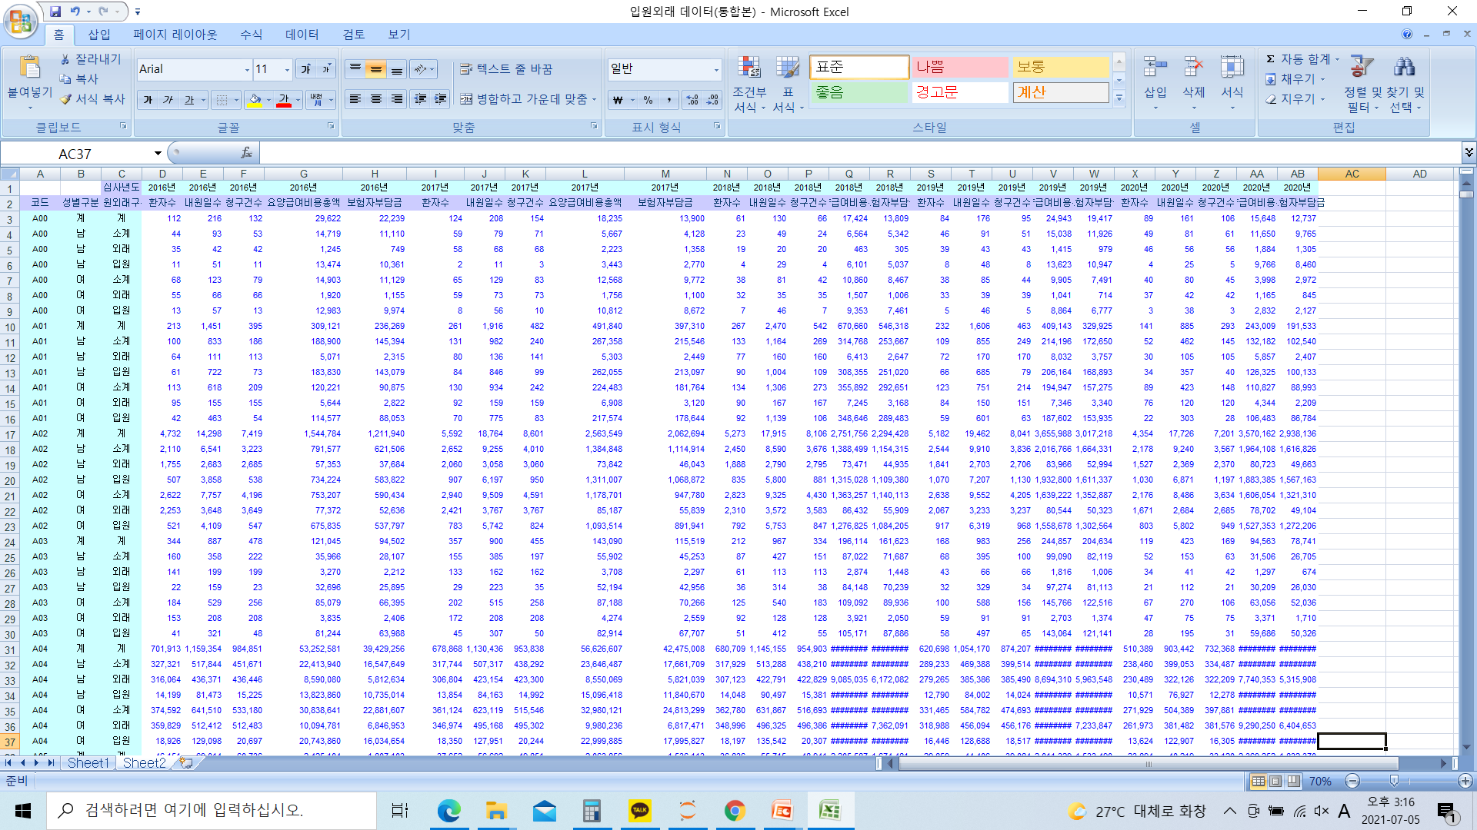
진행 결과 > 데이터 구조화
성별 / 입원외래별
질병 코드에 대한 데이터를 성별 및 입원 외래 치료 여부에 따라 분류한 테이블
데이터 형태 변환과 더불어 입원 외래 진료 여부와 성별 정보를 코드화 함
Notes:
입원외래별 데이터 또한 다음과 같이 구조화 작업을 진행하였습니다.

Slide 16
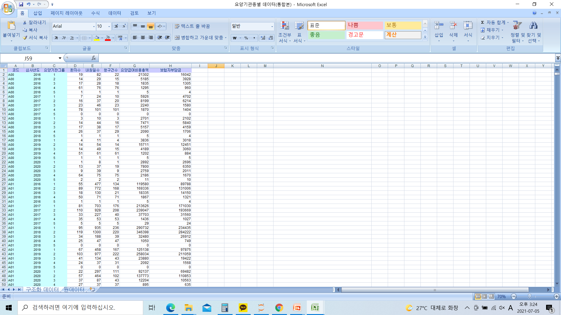
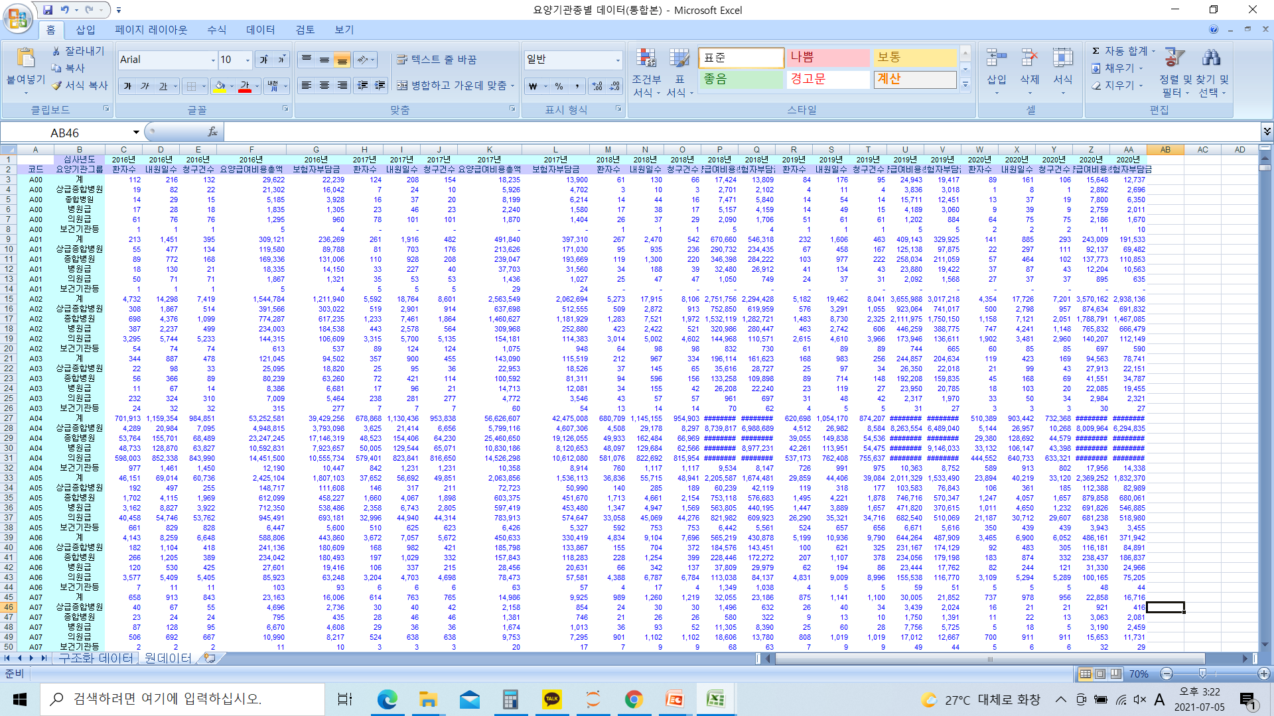
진행 결과 > 데이터 구조화
요양기관종별
질병 코드에 대한 데이터를 요양기관종에 따라 분류한 테이블
요양기관종은 ‘상급종합병원’, ‘종합병원’, ‘병원급’, ‘의원급’, ‘보건기관등’ 총 5개 종으로 구분
데이터 형태 변환과 더불어 요양기관종 정보를 코드화 함
Notes:
요양기관종 데이터의 경우 ＇상긍종합병원’, ‘종합병원’,＇병원급’ , ‘의원급‘, ‘ 보건기관등’ 총 5개 종으로 구분되어있습니다. 이 또한 코드화하여 진행을 하였습니다.

Slide 17
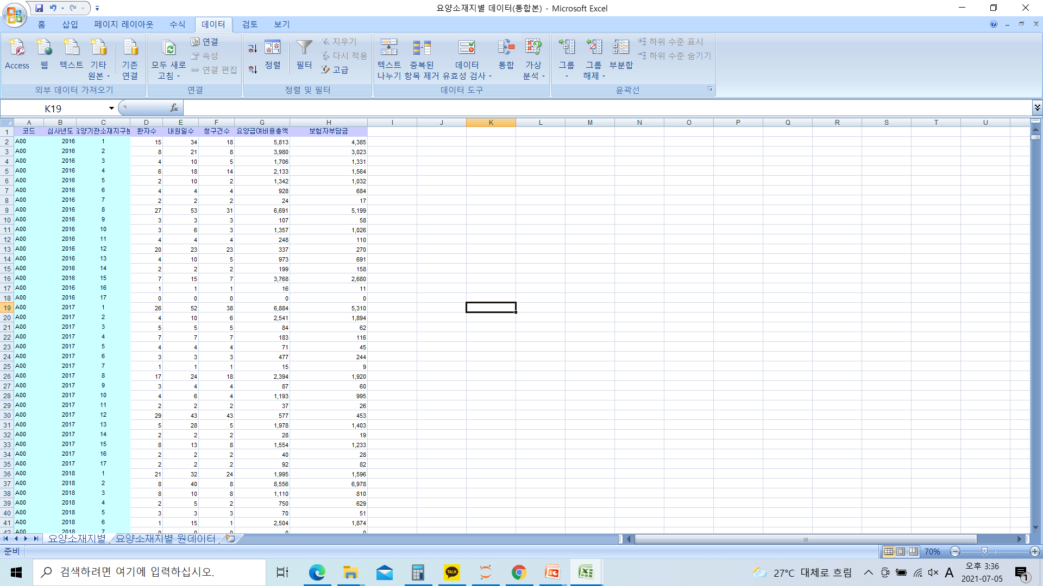
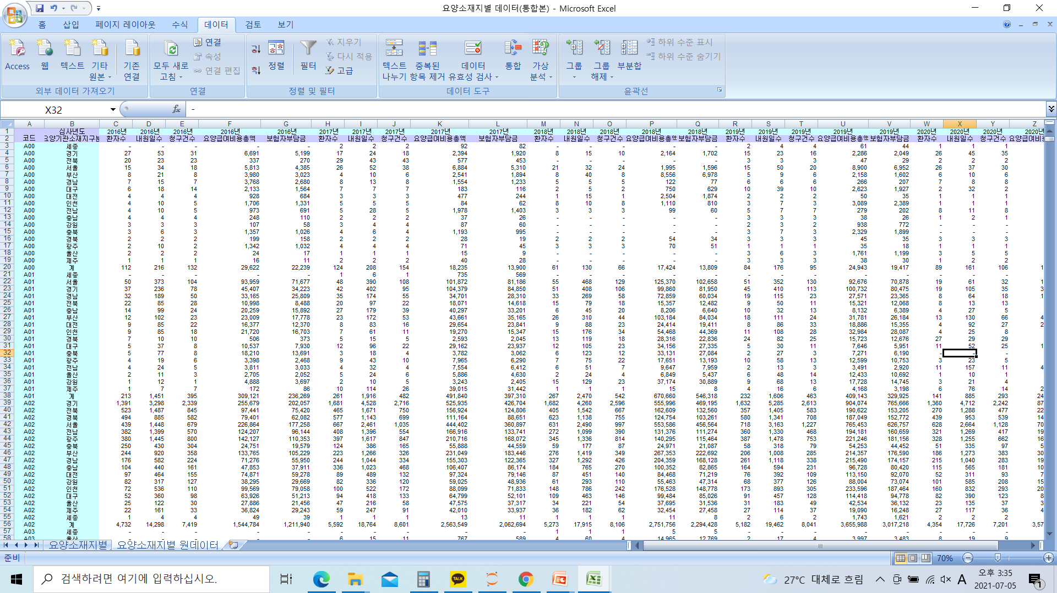
진행 결과 > 데이터 구조화
요양기관 소재지별
질병 코드에 대한 데이터를 요양기관 소재지에 따라 분류한 테이블
소재지는 특별시, 광역시, 도, 특별자치도, 특별자치시 포함 총 17개 지역으로 구분
데이터 형태 변환과 더불어 요양기관 소재지 정보를 코드화 함
Notes:
요양기관 소재지별 데이터는 특별시, 광역시, 도 , 특별자치도, 특별자치시를 포함하여 17개 지역으로 구분 되어있고 이것또한 숫자로 코드화 하여 오른쪽 테이블과 같이 구조화 하였습니다.

Slide 18
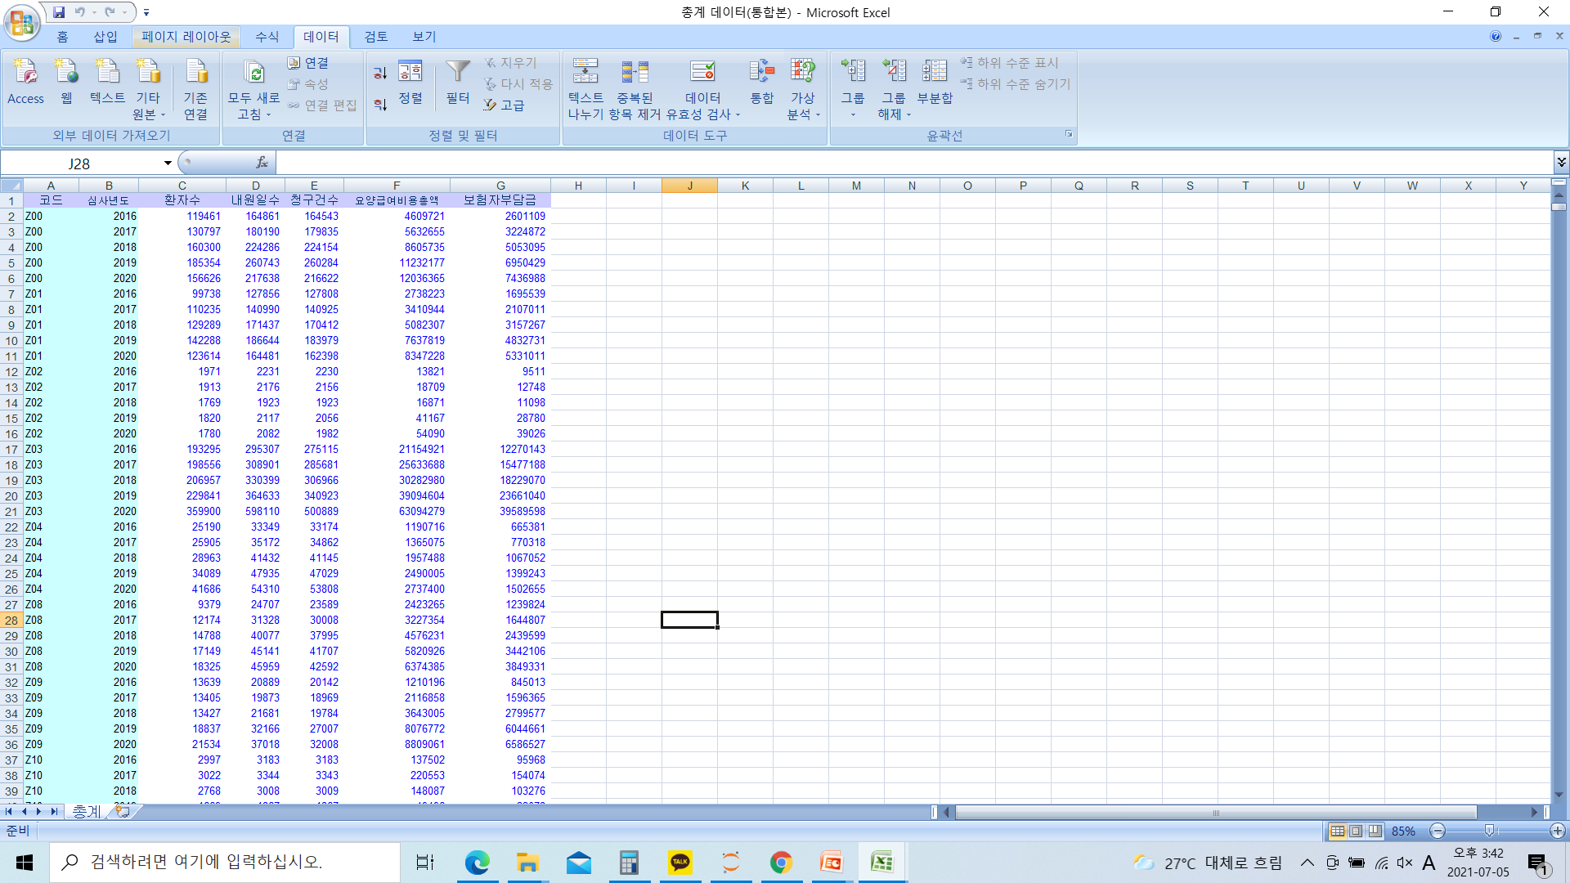
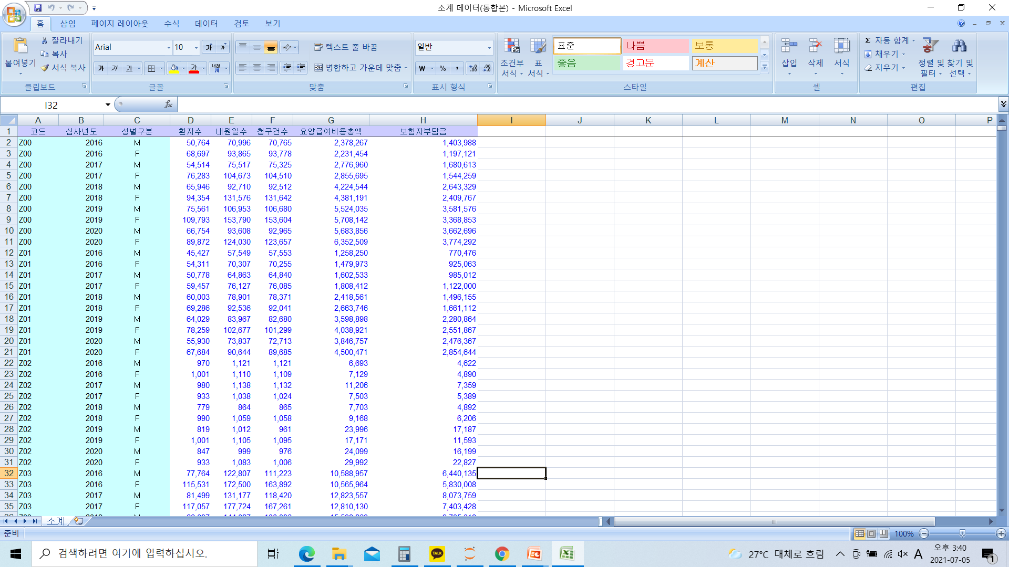
진행 결과 > 데이터 구조화
총계
소계
각 질병으로 인해 진료받은 총 환자에 대한 정보 총계 데이터와 성별 소계 데이터를 별도 테이블로 저장함
Notes:
다음은 총계와 소계 데이터인데요 이것도 저희가

Slide 19


20대때 많이 걸리는 질병이 뭐지?
취업을 해서 이제 보험에 가입하고 싶은데 연령대별로 어떠한 질병이 많이 걸리는지 궁금한 김모씨..
Notes:
그럼 이제부터 저희가 구조화 작업을 한후 작업한 데이터 분석이 서비스 앱으로 고객한테 어떻게 도움이 될지 설명 드리겠습니다. 보면 취업을 해서 이제 보험에 가입하고 싶어하는 김모씨가 있는데 가입에 앞서서 연령대별로 어떠한 질병이 많이 걸리는지 궁금해하고 있습니다.

Slide 20
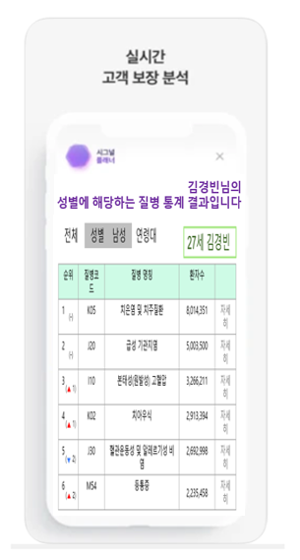


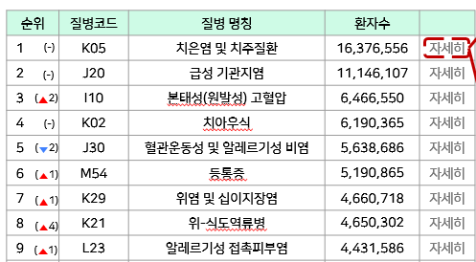
`
시그널 플래너앱에서 확인할 수 있구나!
Notes:
이러한 궁금함을 저희가 진행한 프로젝트를 기반으로 출시할 서비스를 통해 해결 받을 수 있게 됩니다. 지금부터 데이터분석 과정과 실제 고객들에게 어떻게 구현이 되는지 설명 드리도록 하겠습니다

Slide 21
진행 결과 > 질문 리스트 작성
질문 리스트
1. 최근 1년간 환자 수가 많은 질병은 무엇인가
2. 성별, 연령별 주의 질병으로는 무엇이 있는가
3. 최근 5년간 환자 수가 증가한 질병은 무엇인가
4. 진료비가 많이 드는 질병은 무엇인가
보건의료빅데이터 개방시스템에서 제공하는 질병 데이터는 질병 코드로만 조회 가능함
해당 데이터가 고객에게 의미를 가지기 위해선 고객이 질병에 대해 궁금해 할만한 정보로 가공되어야 함
고객에게 유의미한 정보를 제공하기 위해 질문 리스트를 작성함
Notes:
저희는 데이터 분석에 앞서 먼저 고객들이 궁금해할만한 질문 리스트를 작성하여 데이터에 대한 유의미한 결과를 도출하는 작업을 진행하였습니다. 첫 번째는 최근 1년간 환자 수가 많은 질병이 무엇인지, 두 번째 성별, 연령별 주의 질병으로는 무엇이 있는지, 최근 5년간 환자 수가 증가하 질병이 무엇인지, 질료비가 많이 드는 질병이 무엇인가 이렇게 총 4개의 질문을 만들었습니다.

Slide 22
진행 결과 > 데이터 추출 및 기획
데이터
구조화
질문 리스트
작성
데이터 추출 및
기획
원데이터
수집
앞서 작성한 질문들의 답을 얻기 위해 데이터 추출 작업 진행
추출한 데이터에 추가적으로 어떤 정보가 함께 고객에게 제공되면 좋을지 구상
최종적으로 고객에게 어떤 데이터를 어떠한 형태로 제공할지 기획
Notes:
앞에 작성한 직문들의 답을 얻기 위해 데이터 추출 작업을 진행하였고 고객 입장에서 어떠한 정보가 필요할지 아이디어를 떠올리며 기획을 하였습니다.

Slide 23
데이터 추출 로직
최근 1년간 환자 수가 많은 질병
고객들이 환자 수를 가장 궁금해 할 것으로 생각하고 질문 작성.
이에 따라 총계 데이터를 활용, 2020년 기준 환자 수가 많은 순으로 추출.
고객들이 전체 환자 수, 성별 환자 수, 연령대별 환자 수 등을 확인할 수 있도록 정보 제시.
각 질병에 대한 연도별 환자 수 추이, 남녀 성비에 대한 정보를 세부사항에서 그래프로 제시.
Notes:
다음은 첫번째 질문인 최근 1년간 환자 수가 많은 질병에 대한 데이터를 추출할때 로직입니다.
저희는 총계데이터를 활용하여 2020년 기준 환자수가 많은 순으로 추출을 하게 되었습니다.
또한 각 질병에 대한 환자수 추이나 남녀 성비에 대한 정보를 세부사항에서 그래프로 제시를 하였습니다.

Slide 24
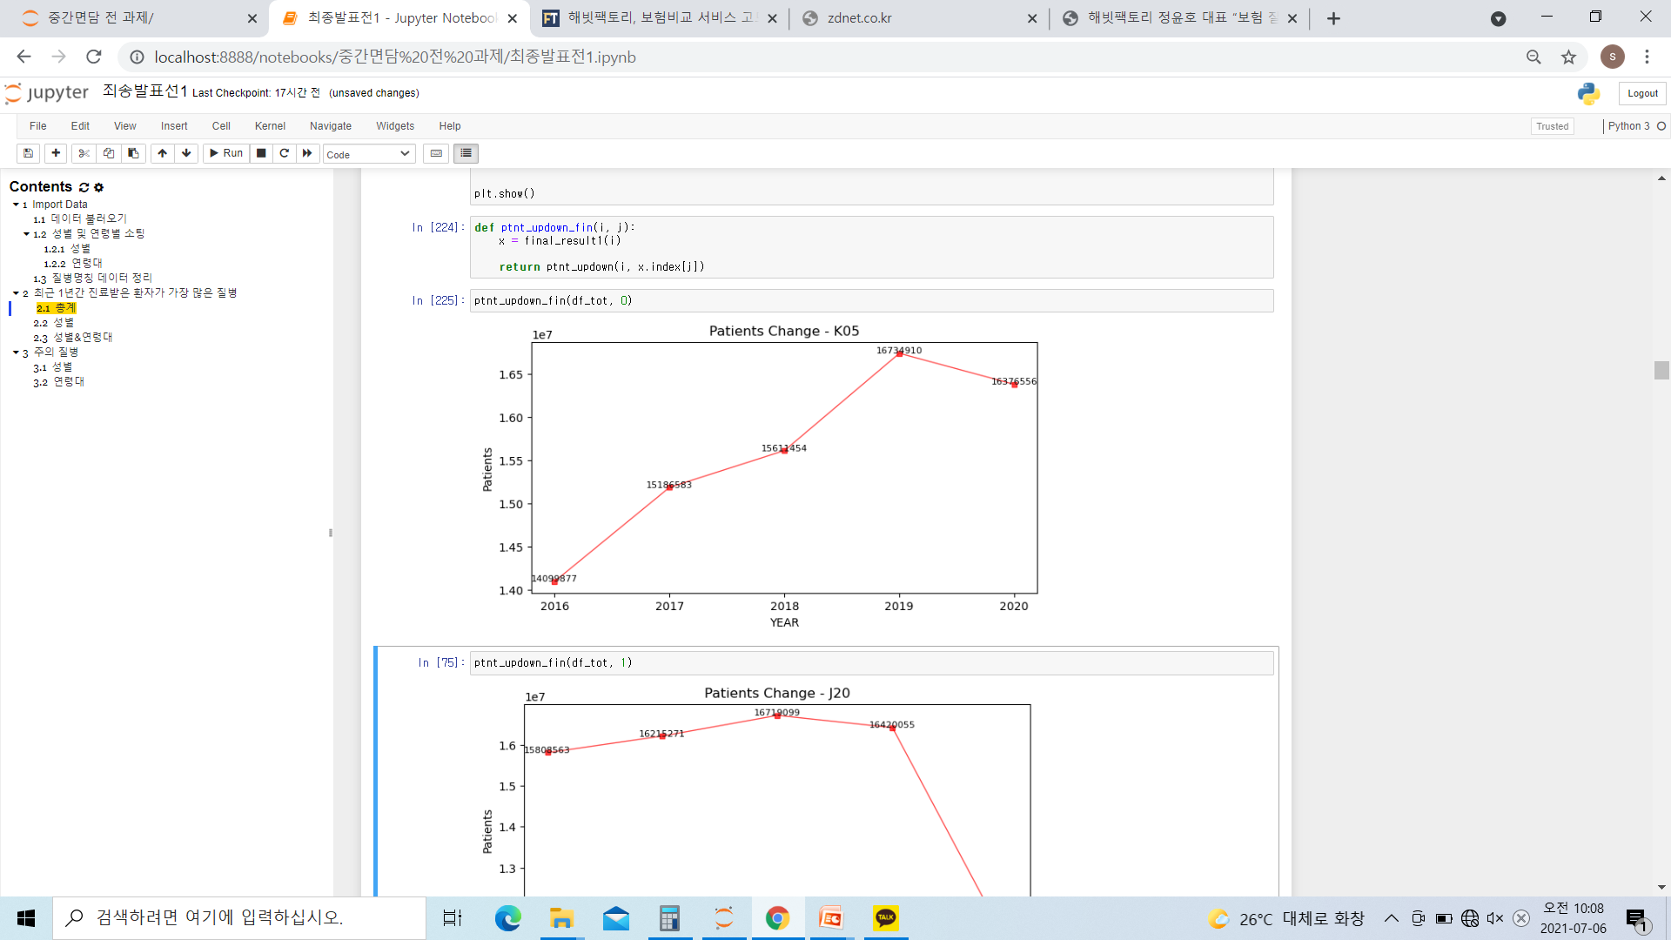
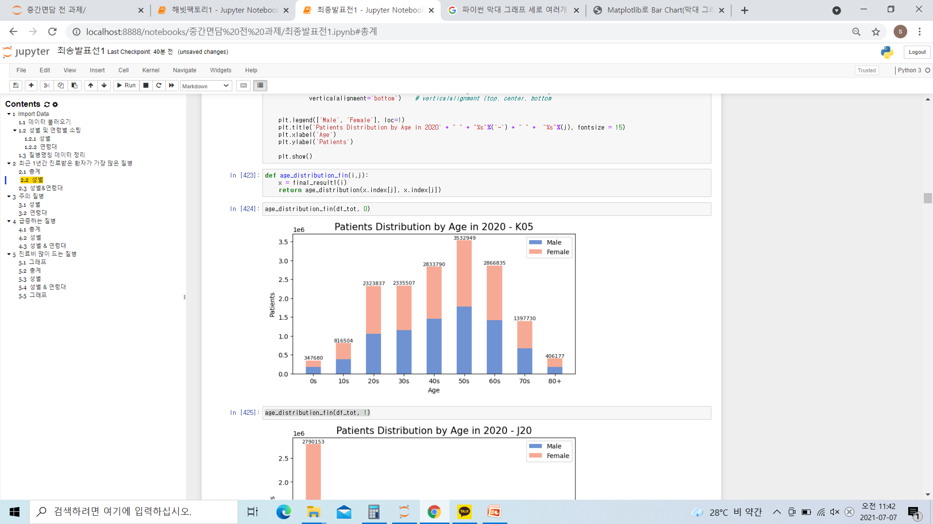
진행 결과 > 결과물
( 1)
최근 1년간 환자 수가 많은 질병
전체
성별
연령대
순위 | 질병코드 | 질병 명칭 | 환자수
1 | K05 | 치은염 및 치주질환 | 16,376,556 | 자세히
2 | J20 | 급성 기관지염 | 11,146,107 | 자세히
3 | I10 | 본태성(원발성) 고혈압 | 6,466,550 | 자세히
4 | K02 | 치아우식 | 6,190,365 | 자세히
5 | J30 | 혈관운동성 및 알레르기성 비염 | 5,638,686 | 자세히
6 | M54 | 등통증 | 5,190,865 | 자세히
7 | K29 | 위염 및 십이지장염 | 4,660,718 | 자세히
8 | K21 | 위-식도역류병 | 4,650,302 | 자세히
9 | L23 | 알레르기성 접촉피부염 | 4,431,586 | 자세히
10 | K04 | 치수 및 근단주위조직의 질환 | 3,962,844 | 자세히
(-)
(-)
( 2)
(-)
( 2)
( 1)
( 1)
( 4)
( 1)
( 5)
Notes:
우선 전체버튼과 성별버튼 연령대 버튼 총 3가지 있습니다. 그 중에 고객이 전체버튼을 누르게 되면 전체환자수에 데이터가 나오게 됩니다. 맨왼쪽의 순위의 경우 전년도 대비 달라진 순위를 뜻하는 것이고 보시다시피 치은염 및 치주질환이 가장 높은 것으로 알 수 있습니다. 만약 고객이 표에서 맨 오른쪽 자세히 버튼을 누르게 되면 다음과 같이 2가지 그래프가 나오게 됩니다. 위쪽은 년도별 환자수 추이이고 아래쪽은 남녀성비가 나타나있는 연령별 환자수 추이를 나타낸 그래프입니다.
저희는 데이터분석을 하면서 ‘우리나라에서 치아에 관련된 질병환자수가 약 1600만명인것을 이렇게 많이 있다는 것을 알게 되었습니다.

Slide 25
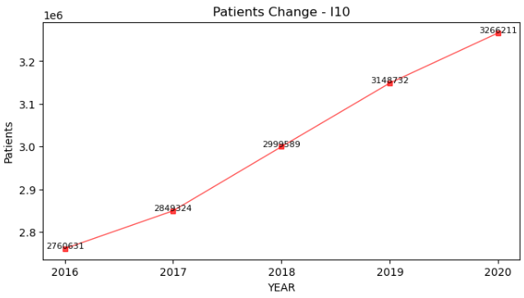
진행 결과 > 결과물
( 1)
최근 1년간 환자 수가 많은 질병
전체
성별
남성
연령대
순위 | 질병코드 | 질병 명칭 | 환자수
1 | K05 | 치은염 및 치주질환 | 8,014,351 | 자세히
2 | J20 | 급성 기관지염 | 5,003,500 | 자세히
3 | I10 | 본태성(원발성) 고혈압 | 3,266,211 | 자세히
4 | K02 | 치아우식 | 2,913,394 | 자세히
5 | J30 | 혈관운동성 및 알레르기성 비염 | 2,692,998 | 자세히
6 | M54 | 등통증 | 2,235,458 | 자세히
7 | K04 | 치수 및 근단주위조직의 질환 | 2,065,276 | 자세히
8 | K21 | 위-식도역류병 | 1,962,675 | 자세히
9 | L23 | 알레르기성 접촉피부염 | 1,897,653 | 자세히
10 | K29 | 위염 및 십이지장염 | 1,890,954 | 자세히
(-)
(-)
( 1)
( 1)
( 2)
( 2)
( 2)
( 6)
( 3)
(-)
Notes:
다음은 성별버튼에서 남성을 클릭하였을때 나타나는 데이터프레임입니다. 본태성 고혈압의 경우도 많은 환자수를 기록하였는데 여기서 자세히 버튼을 누르게 되면 더 유의미한 결과를 발견할 수 있습니다. 단순히 많은 환자수를 넘어서 5년간 꾸준하게 증가하고 있는 양상을 확인할 수 있습니다.

Slide 26
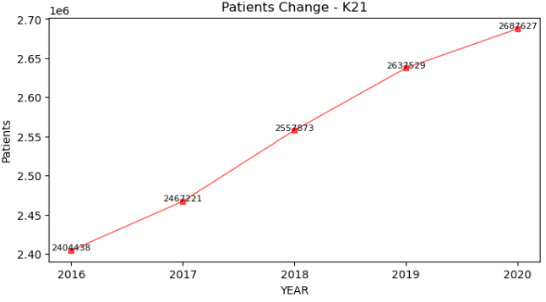
진행 결과 > 결과물
( 1)
최근 1년간 환자 수가 많은 질병
전체
성별
여성
연령대
순위 | 질병코드 | 질병 명칭 | 환자수
1 | K05 | 치은염 및 치주질환 | 8,362,205 | 자세히
2 | J20 | 급성 기관지염 | 6,142,607 | 자세히
3 | K02 | 치아우식 | 3,276,971 | 자세히
4 | I10 | 본태성(원발성) 고혈압 | 3,200,339 | 자세히
5 | M54 | 등통증 | 2,955,407 | 자세히
6 | J30 | 혈관운동성 및 알레르기성 비염 | 2,945,688 | 자세히
7 | K29 | 위염 및 십이지지장염 | 2,769,764 | 자세히
8 | K21 | 위-식도역류병 | 2,687,627 | 자세히
9 | L23 | 알레르기성 접촉피부염 | 2,533,933 | 자세히
10 | H10 | 결막염 | 2,286,165 | 자세히
( 1)
( 1)
( 1)
( 4)
( 2)
( 3)
( 1)
( 4)
( 1)
( 1)
Notes:
다음은 여성의 경우를 나타낸것이고 그래프는 다음과 같습니다.

Slide 27
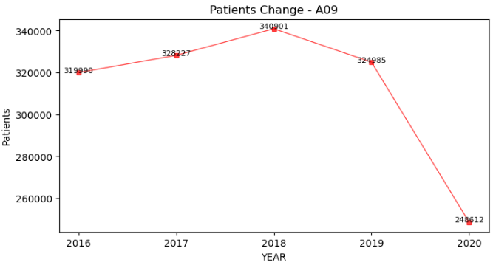
진행 결과 > 결과물
최근 1년간 환자 수가 많은 질병
전체
성별
남성
연령대
10대
순위 | 질병코드 | 질병 명칭 | 환자수
1 | J20 | 급성 기관지염 | 622,865 | 자세히
2 | K02 | 치아우식 | 403,886 | 자세히
3 | J30 | 혈관운동성 및 알레르기성 비염 | 391,431 | 자세히
4 | K05 | 치은염 및 치주질환 | 381,242 | 자세히
5 | H52 | 골절 및 조절의 장애 | 277,632 | 자세히
6 | K00 | 치아의 발육 및 맹출 장애 | 264,106 | 자세히
7 | A09 | 감염성 및 상세불명 기원의 기타 위장염 및 결장염 | 248,612 | 자세히
8 | J03 | 급성 편도염 | 198,088 | 자세히
9 | J06 | 다발성 및 상세불명 부위의 급성 상기도감염 | 194,781 | 자세히
10 | S93 | 발목 및 발 부위의 관절 및 인대의 탈구, 염좌 및 긴장 | 190,642 | 자세히
(-)
( 1)
( 1)
(-)
( 2)
( 5)
( 1)
( 3)
( 3)
( 1)
Notes:
다음은 더 구체적으로 성별이 남성이고 10대의 경우를 클릭하였을때 다음과 같이 보여줍니다. 10대 남성의 경우 감염성및 기타 위장염 및 결장염의 경우는 환자수가 top7에 있을 정도로 많은 환자수를 기록하고 있지만 최근 2년간 급격히 감소하는 양상을 확인 할 수 있습니다.

Slide 28
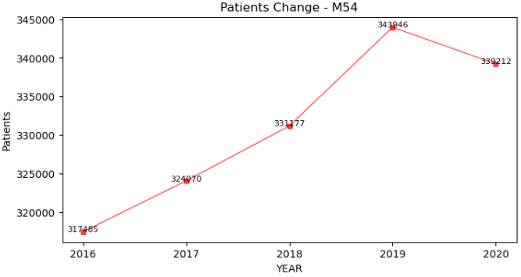
진행 결과 > 결과물
최근 1년간 환자 수가 많은 질병
전체
성별
남성
연령대
30대
순위 | 질병코드 | 질병 명칭 | 환자수
1 | K05 | 치은염 및 치주질환 | 1,155,883 | 자세히
2 | J20 | 급성 기관지염 | 607,305 | 자세히
3 | M54 | 등통증 | 339,212 | 자세히
4 | K02 | 치아우식 | 324,461 | 자세히
5 | J30 | 혈관운동성 및 알레르기성 비염 | 281,232 | 자세히
6 | K21 | 위-식도역류병 | 243,995 | 자세히
7 | K29 | 위염 및 십이지장염 | 234,824 | 자세히
8 | K04 | 치수 및 근단주위조직의 질환 | 233,316 | 자세히
9 | J03 | 급성 편도염 | 227,675 | 자세히
10 | J06 | 다발성 및 상세불명 부위의 급성 상기도감염 | 225,624 | 자세히
(-)
(-)
( 2)
( 3)
( 2)
( 6)
( 1)
( 1)
( 5)
( 4)
Notes:
다음은 30대 남자의 경우 높은 환자수 기준 데이터입니다. 30대 남자의 경우 등통증이 3위로 높은 환자수를 기록한 것을 알 수 있습니다. 이 또한 자세히 버튼을 누르게 되면 오른쪽
그래프와 같이 년도별 추이를 확인 할 수 있습니다.

Slide 29
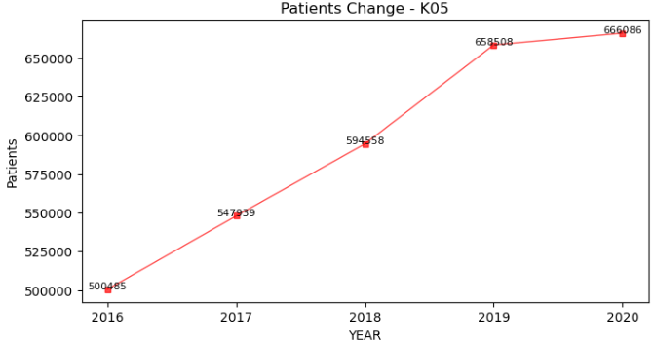
진행 결과 > 결과물
최근 1년간 환자 수가 많은 질병
전체
성별
남성
연령대
70대
순위 | 질병코드 | 질병 명칭 | 환자수
1 | K05 | 치은염 및 치주질환 | 666,086 | 자세히
2 | I10 | 본태성(원발성) 고혈압 | 609,146 | 자세히
3 | N40 | 전립선증식증 | 430,028 | 자세히
4 | E11 | 2형 당뇨병 | 343,009 | 자세히
5 | J20 | 급성 기관지염 | 309,576 | 자세히
6 | M54 | 등통증 | 277,535 | 자세히
7 | K21 | 위-식도역류병 | 250,943 | 자세히
8 | K08 | 치아 및 지지구조의 기타 장애 | 249,222 | 자세히
9 | M17 | 무릎관절증 | 230,799 | 자세히
10 | K29 | 위염 및 십이지장염 | 223,328 | 자세히
(-)
(-)
( 1)
( 1)
( 1)
(-)
( 1)
( 1)
( 1)
( 1)
Notes:
70내 남자의 경우도 마찬가지로 다음과 같습니다.

Slide 30

진행 결과 > 결과물
최근 1년간 환자 수가 많은 질병
전체
성별
여성
연령대
30대
순위 | 질병코드 | 질병 명칭 | 환자수
1 | K05 | 치은염 및 치주질환 | 1,179,624 | 자세히
2 | J20 | 급성 기관지염 | 877,376 | 자세히
3 | J30 | 혈관운동성 및 알레르기성 비염 | 416,444 | 자세히
4 | Z34 | 정상임신의 관리 | 361,944 | 자세히
5 | K02 | 치아우식 | 354,786 | 자세히
6 | K29 | 위염 및 십이지장염 | 338,653 | 자세히
7 | N76 | 질 및 외음부의 기타 염증 | 329,275 | 자세히
8 | J03 | 급성 편도염 | 320,520 | 자세히
9 | M54 | 등통증 | 318,082 | 자세히
10 | J06 | 다발성 및 상세불명 부위의 급성 상기도감염 | 313,555 | 자세히
( 1)
( 1)
(-)
( 4)
( 5)
(-)
(-)
( 4)
( 6)
( 5)
Notes:
30대 여성의 경우 또한 다음과 같이 나타내게 되는데요 높은 환자수를 기록하고 있지만 점차적으로 감소하는 폭의 그래프를 확인할 수 있습니다.

Slide 31
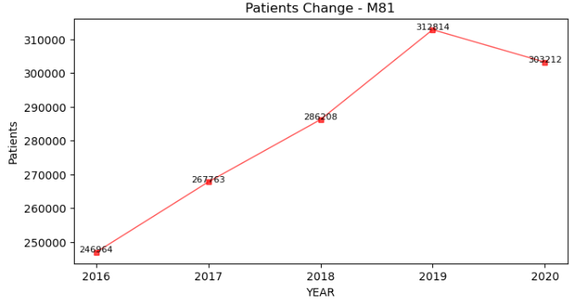
진행 결과 > 결과물
최근 1년간 환자 수가 많은 질병
전체
성별
여성
연령대
70대
순위 | 질병코드 | 질병 명칭 | 환자수
1 | I10 | 본태성(원발성) 고혈압 | 895,997 | 자세히
2 | K05 | 치은염 및 치주질환 | 731,644 | 자세히
3 | M17 | 무릎관절증 | 562,370 | 자세히
4 | M54 | 등통증 | 485,350 | 자세히
5 | J20 | 급성 기관지염 | 408,648 | 자세히
6 | E11 | 2형 당뇨병 | 388,810 | 자세히
7 | M48 | 기타 척추병증 | 374,127 | 자세히
8 | K21 | 위-식도역류병 | 344,929 | 자세히
9 | K29 | 위염 및 십이지장염 | 317,399 | 자세히
10 | M81 | 병적 골절이 없는 골다공증 | 303,212 | 자세히
(-)
(-)
(-)
( 1)
( 1)
( 1)
( 1)
( 1)
( 1)
(-)
Notes:
70대 여성의 경우도 다음과 같습니다.

Slide 32
데이터 추출 로직
성별 연령별 주의 질병
고객들이 본인 성별과 연령대에 따라 자주 걸리는 질병을 궁금해 할 것으로 생각하고 질문 작성.
특정 성별 대비 환자 수가 2배 이상인 것을 주의해야 할 질병으로 정의하고 소계 데이터를
활용하여 특정 성별 환자 수를 기준으로 데이터 추출.
특정 연령대의 환자 수가 많은 질병을 소계 데이터를 활용하여 해당 연령대 환자 수를 기준으로
데이터 추출.
고객들이 본인 성별과 연령대에 따라 주의해야 할 질병에 대한 정보 제시.
각 질병에 대한 연도별 남녀 환자 수 추이, 성비 비중에 대한 정보를 세부사항에서 그래프로 제시.
Notes:
다음은 2번째 질문인 성별 연령별 주의 질병 데이터에 대한 추출 로직입니다. 특정 성별 대비 2배 이상인것을 주의해야할 질병으로 정의하고 소계데이터를 활용하여 특정 환자수를 기준으로
데이터를 추출 하였습니다. 예를 들면 남성의 환자수가 여성의 환자수의 2배이상인것으로 먼저 sorting을 하고 높은 수치의 남성 환자수로 순서대로 데이터프레임을 만들었습니다.

Slide 33
진행 결과 > 결과물
성별, 연령별 주의 질병
성별
남성
질병코드 | 질병 명칭 | 총 환자수 | 남성 환자수 | 여성 환자수 | 비율
M10 | 통풍 | 468,083 | 433,537 | 34,546 | 12.55 | 자세히
N34 | 요도염 및 요도 증후군 | 497,614 | 427,983 | 69,631 | 6.15 | 자세히
N20 | 신장 및 요관의 결석 | 288,742 | 193,464 | 95,278 | 2.03 | 자세히
S62 | 손목 및 손 부위의 골절 | 270,651 | 183,566 | 87,085 | 2.11 | 자세히
I25 | 만성 허혈성 심장병 | 211,736 | 144,257 | 67,479 | 2.14 | 자세히
J44 | 기타 만성 폐쇄성 폐질환 | 178,574 | 137,283 | 41,291 | 3.32 | 자세히
C16 | 위의 악성 신생물 | 157,144 | 105,645 | 51,499 | 2.05 | 자세히
K70 | 알코올성 간질환 | 112,622 | 94,822 | 17,800 | 5.33 | 자세히
I21 | 급성심근경색 | 121,428 | 94,014 | 27,414 | 3.43 | 자세히
F90 | 운동과다장애 | 85,113 | 63,167 | 21,946 | 2.88 | 자세히
Notes:
그레서 다음과 같이 남성 환자수와 여성환자수와 비율이 있는데요 앞서 말했듯이 남성환자수가 여성 환자수의 2배가 되는것으로 먼저 sorting을 하고 남성 환자수 기준으로 데이터프레임을 구현했습니다. 보시다시피 통풍질병의 경우 남성이 여성보다 12배 이상 많은것을 알 수이고 최다환자수를 기록하고 있습니다.

Slide 34
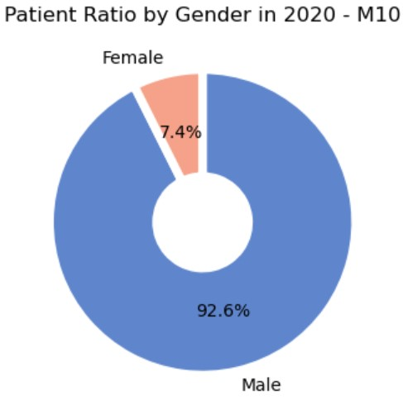
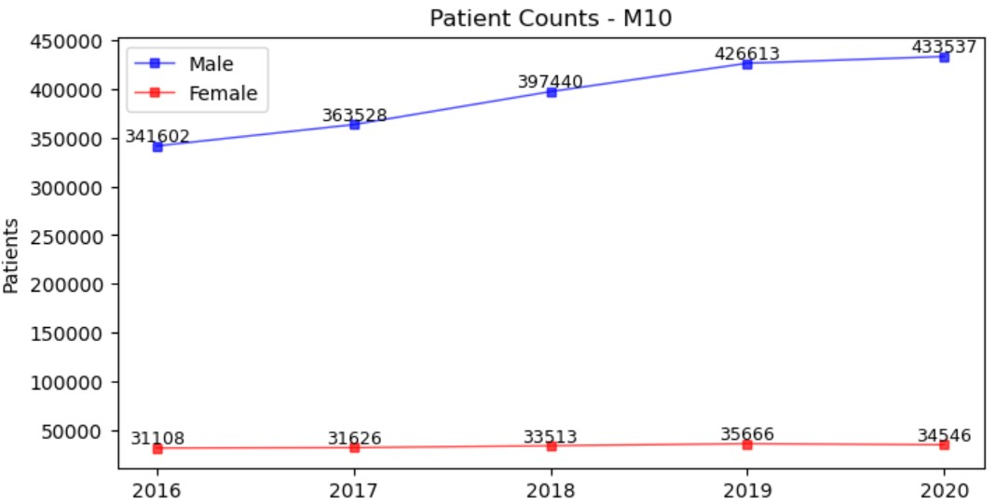
질병코드 | 질병 명칭 | 총 환자수 | 남성 환자수 | 여성 환자수 | 비율
M10 | 통풍 | 468,083 | 433,537 | 34,546 | 12.55 | 자세히
Notes:
이것또한 고객이 자세히 버튼을 누르게 되면 밑에있는 2가지의 그래프가 보여지게 됩니다. 왼쪽은 남성과 여성의 년도별 환자수 추이를 나타낸것이고 오른쪽 그래프는 남성과 여성의
비율을 나타낸것으로 보시면 되겠습니다. 통풍이 왜 남자에게 이렇게 많이 발생됬냐 했을때에 통풍의 가장 큰 원인인 요산은 식습관 및 음주와 밀접한 연관성이 있어다고 합니다. 아무래도 남성의 경우 음주를 많이하는 경향이 있어서 여성보다는 더 취약한 모습을 띄게됩니다.

Slide 35
진행 결과 > 결과물
성별, 연령별 주의 질병
성별
여성
질병코드 | 질병 명칭 | 총 환자수 | 남성 환자수 | 여성 환자수 | 비율
M17 | 무릎관절증 | 2,779,022 | 865,861 | 1,913,161 | 2.21 | 자세히
N30 | 방광염 | 1,567,895 | 96,303 | 1,471,592 | 15.28 | 자세히
R10 | 복부 및 골반 통증 | 1,986,488 | 652,404 | 1,334,084 | 2.04 | 자세히
M81 | 병적 골절이 없는 골다공증 | 1,002,063 | 55,027 | 947,036 | 17.21 | 자세히
B37 | 칸디다증 | 833,812 | 38,354 | 795,458 | 20.74 | 자세히
H81 | 전정기능의 장애 | 1,057,319 | 337,512 | 719,807 | 2.13 | 자세히
E03 | 기타 갑상선기능 저하증 | 561,560 | 91,646 | 469,914 | 5.13 | 자세히
G43 | 편두통 | 546,508 | 159,320 | 387,188 | 2.43 | 자세히
F00 | 알츠하이머병에서의 치매(G30.-+) | 522,502 | 146,477 | 376,025 | 2.57 | 자세히
E04 | 기타 비독성 고이터 | 405,727 | 75,094 | 330,633 | 4.40 | 자세히
Notes:
다음은 남성대비 여성의 경우를 나타낸것 입니다. 가장 높은 비율인 여성의 질병은 무릎관정증이라는것을 알 수 있습니다.

Slide 36
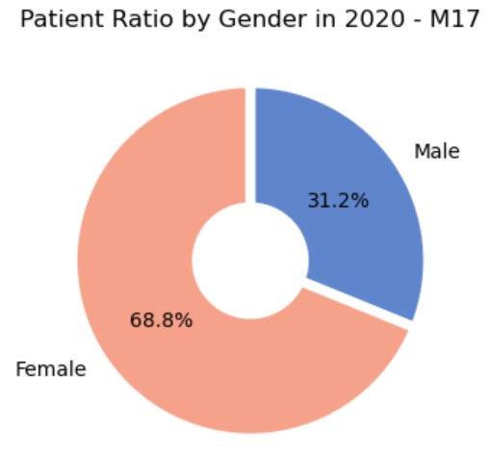
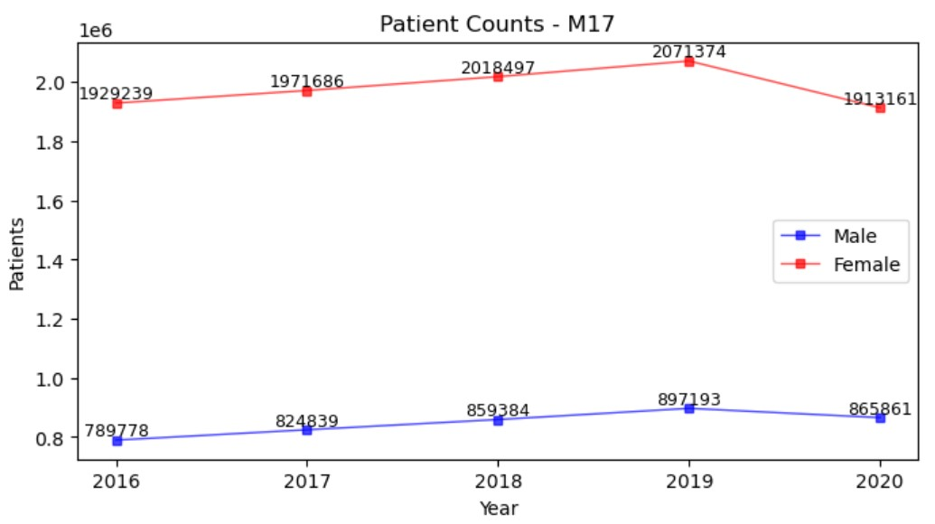
질병코드 | 질병 명칭 | 총 환자수 | 남성 환자수 | 여성 환자수 | 비율
M17 | 무릎관절증 | 2,779,022 | 865,861 | 1,913,161 | 2.21 | 자세히
Notes:
이것 또한 여성이 남성에 비해 많이 발생하는 이유는 중년에 접어들어 폐경을 거치면서 여성호르몬 감소로 골밀도가 낮아지기 때문이라고 합니다. 아래 그래프도 다음과 같이 형성되어 있습니다.

Slide 37
진행 결과 > 결과물
성별, 연령별 주의 질병
연령대
30대
성별
여성
질병코드 | 질병 명칭 | 총 환자수 | 30대 | 해당 연령 환자 점유율 (%)
Z34 | 정상임신의 관리 | 528,349 | 361,944 | 68.5 | 자세히
J04 | 급성 후두염 및 기관염 | 2,245,603 | 347,684 | 15.5 | 자세히
N76 | 질 및 외음부의 기타 염증 | 1,320,736 | 329,275 | 24.9 | 자세히
N72 | 자궁경부의 염증성 질환 | 1,074,346 | 287,269 | 26.7 | 자세히
B37 | 칸디다증 | 846,786 | 202,901 | 24.0 | 자세히
N93 | 기타 이상 자궁 및 질 출혈 | 601,497 | 167,890 | 27.9 | 자세히
J34 | 코 및 비동의 기타 장애 | 797,732 | 139,855 | 17.5 | 자세히
L04 | 급성 림프절염 | 497,433 | 90,267 | 18.1 | 자세히
J36 | 편도주위농양 | 478,548 | 71,056 | 14.8 | 자세히
N41 | 전립선의 염증성 질환 | 259,335 | 54,058 | 20.8 | 자세히
Notes:
다음은 30대 연령의 환자 점유율을 나타낸 데이터 입니다. 정상임신의 관리가 총 환자수에서 30대가 68프로로 가장 많은 점유율을 형성하고 있다는 것을 알 수 있습니다.
코 및 비동의 기타장애에 대해 궁금하여 알아보기 위해서 자세히 버튼을 클릭해보면

Slide 38
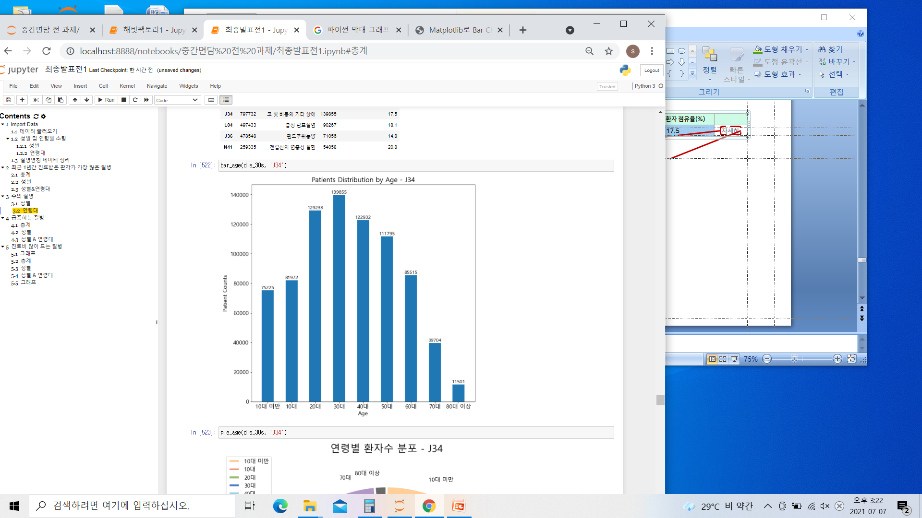
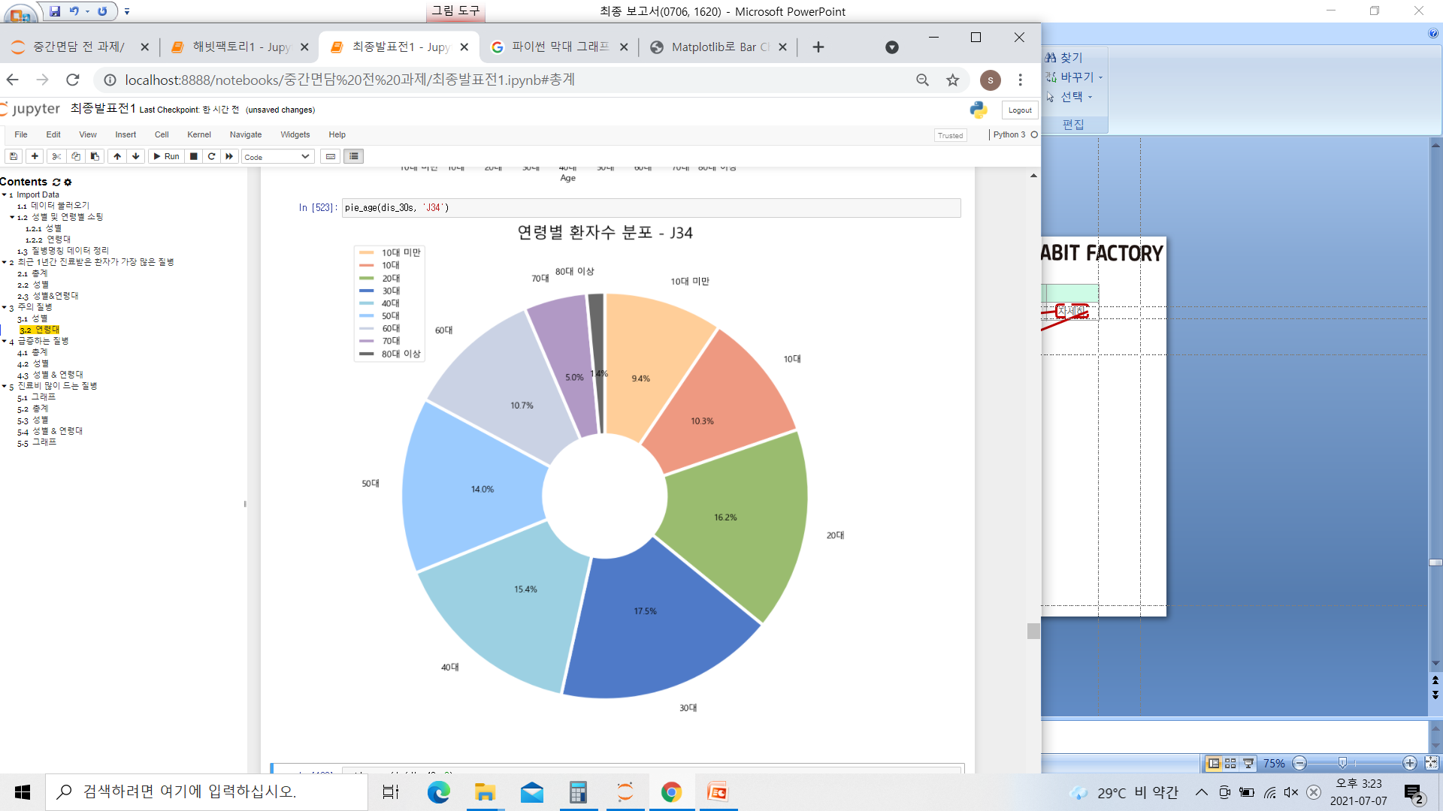
질병코드 | 질병 명칭 | 총 환자수 | 30대 | 해당 연령 환자 점유율(%)
J34 | 코 및 비동의 기타 장애 | 797,732 | 139,855 | 17.5 | 자세히
Notes:
다음과 같이 2개의 그래프가 나오게 됩니다. 왼쪽의 그래프는 해당 질병의 연령대별 환자수이고 오른쪽은 연령별 환자수 분포로 보시면 되겠습니다.

Slide 39
진행 결과 > 결과물
성별, 연령별 주의 질병
연령대
50대
성별
여성
질병코드 | 질병 명칭 | 총 환자수 | 50대 | 해당 연령 환자 점유율 (%)
K05 | 치은염 및 치주질환 | 16,861,009 | 3,532,949 | 21.0 | 자세히
M54 | 등통증 | 5,350,133 | 1,062,694 | 19.9 | 자세히
K21 | 위-식도역류병 | 4,776,195 | 1,012,390 | 21.2 | 자세히
K29 | 위염 및 십이지장염 | 4,744,746 | 884,384 | 18.6 | 자세히
K04 | 치수 및 근단주위조직의 질환 | 4,036,348 | 801,961 | 19.9 | 자세히
L23 | 알레르기성 접촉피부염 | 4,515,272 | 784,971 | 17.4 | 자세히
M75 | 어깨병변 | 2,445,727 | 710,876 | 29.1 | 자세히
M79 | 달리 분류되지 않은 기타 연조직장애 | 2,673,858 | 538,088 | 20.1 | 자세히
B35 | 백선증 | 2,339,033 | 522,458 | 22.3 | 자세히
H04 | 눈물계통의 장애 | 2,371,845 | 455,875 | 19.2 | 자세히
Notes:
50대도 동일한 방식으로 보여주고 있습니다.

Slide 40
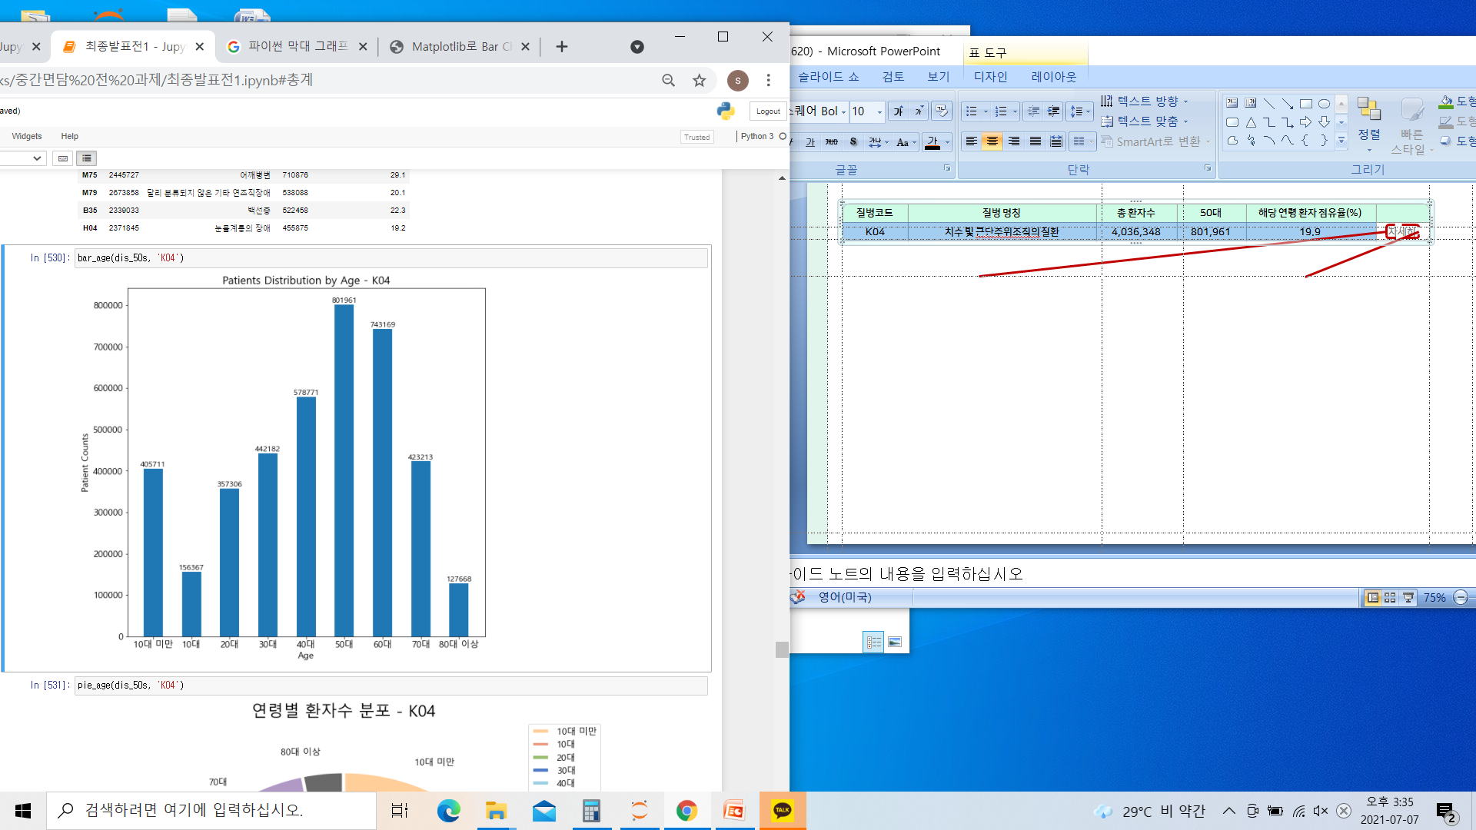
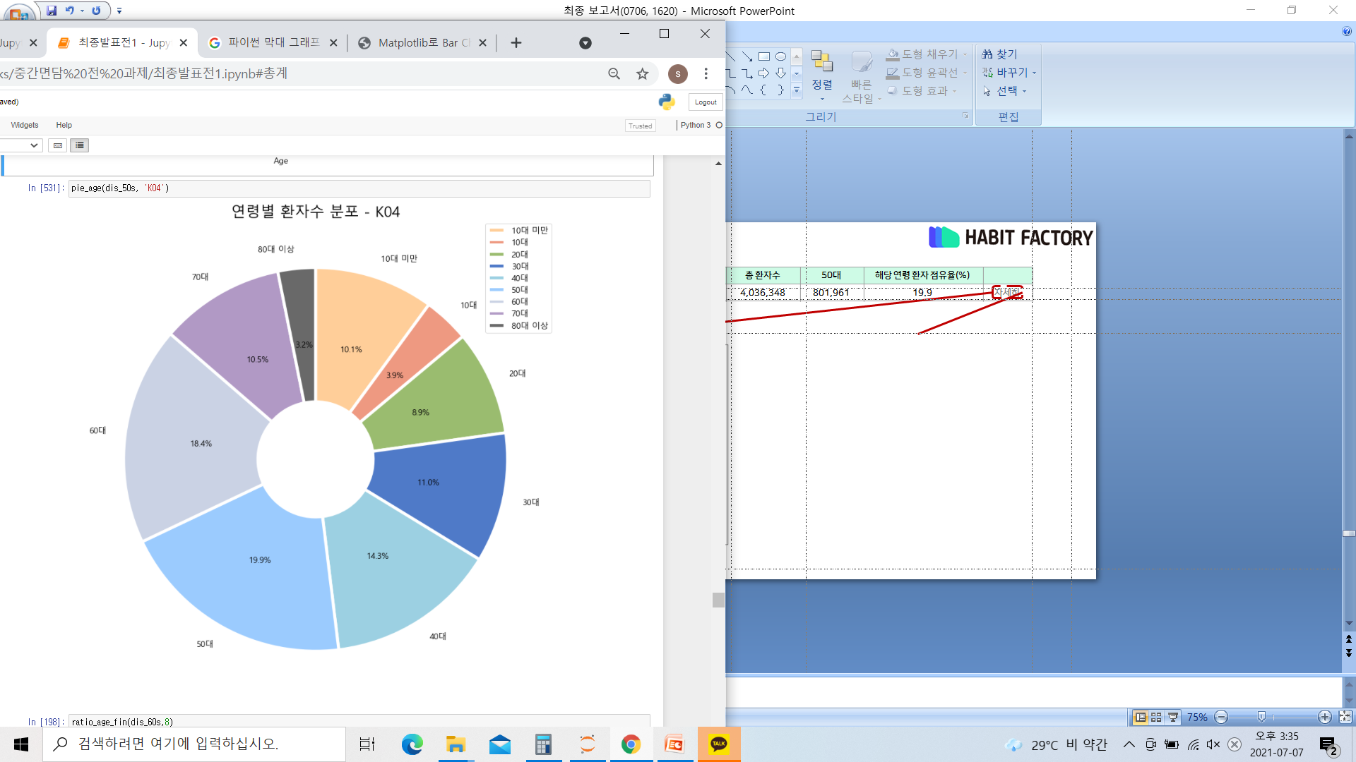
질병코드 | 질병 명칭 | 총 환자수 | 50대 | 해당 연령 환자 점유율(%)
K04 | 치수 및 근단주위조직의 질환 | 4,036,348 | 801,961 | 19.9 | 자세히

Slide 41
데이터 추출 로직
5년간 환자수가 급증한 질병
고객들이 5년간 질병 추이와 환자 수가 급증한 질병을 궁금해 할 것으로 생각하고 질문 작성.
매년 환자 수가 증가하면서, 2020년 기준 환자 수가 30,000명 이상인 질병을 추출.
고객들이 전체, 성별, 연령별 환자 수가 급증한 질병 등을 확인할 수 있도록 정보 제시.
각 질병에 대한 연도별 환자 수 추이를 세부사항에서 그래프로 제시.
Notes:
다음은 5년간 환자수가 급증한 질병에 대한 데이터 추출 로직입니다. 급증한 질병을 구할때 저희는 평균증가율로 계산을 하였습니다. 만약에 조건없이 단순히 증가율로만 본다면 1명이 500명이 되면 500배 증가한것이고 10000명이 100000명이 증가하면 10배 증가한것이므로 1명이 500명으로 증가하는 경우가 더 큰 증가율을 보여서 유의미한 데이터를 모을 수 없다고 생각하였습니다, 그래서 먼저 저희는 30000만 이상이 되는것을 먼저 추출하고 증가율을 구하였는데요 30000명 기준은 세운것은 먼저 보험상품10개 정도의 약관을 보았을때 보험상품들이 보장하는 질병이 있을텐데 최소 30000명 정도는 기록을 해야지만 보장상품에 들어간다는 인사이트를 얻게되어서 저희는 30000명 이상을 기준으로 급증한 질병을 뽑았습니다

Slide 42
진행 결과 > 결과물
( 1)
5년간 환자수가 급증한 질병
전체
성별
연령대
질병코드 | 질병 명칭 | 환자수 (2016년) | 환자수 (2017년) | 환자수 (2018년) | 환자수 (2019년) | 환자수 (2020년) | 평균 증가율 (%)
Z11 | 감염성 및 기생충성 질환에 대한 특수선별검사 | 1,760 | 2,403 | 2,719 | 3,220 | 896,679 | 155.83 | 자세히
Z31 | 출산관리 | 11,802 | 19,802 | 89,926 | 103,566 | 107,836 | 55.31 | 자세히
R76 | 혈청의 기타 면역학적 이상소견 | 13,992 | 64,095 | 69,025 | 56,788 | 55,751 | 34.56 | 자세히
E55 | 비타민 D 결핍 | 67,806 | 86,285 | 117,550 | 159,424 | 187,228 | 25.39 | 자세히
Z20 | 전염성 질환에 접촉 및 노출 | 35,292 | 36,041 | 35,110 | 34,658 | 92,445 | 24.07 | 자세히
E88 | 기타 대사장애 | 12,324 | 13,968 | 18,030 | 22,101 | 32,270 | 24.06 | 자세히
E22 | 뇌하수체의 기능항진 | 25,729 | 32,642 | 41,986 | 53,698 | 66,538 | 23.75 | 자세히
K75 | 기타 염증성 간질환 | 156,290 | 181,595 | 303,782 | 371,889 | 376,973 | 22.01 | 자세히
G31 | 달리 분류되지 않은 신경계통의 기타 퇴행성 질환 | 102,781 | 141,166 | 180,184 | 227,032 | 247,099 | 21.93 | 자세히
K82 | 담낭의 기타 질환 | 57,292 | 62,669 | 95,056 | 126,874 | 130,296 | 20.54 | 자세히
Notes:
따라서 다음과 같이 전체 버튼을 누르게 되면 전체 환자에 대한 평균증가율으 높은순으로 나열된것을 볼 수 있습니다. 가장 증가율이 높은것은 z11코드로 감경성 및 기생충성
질환에 대한 특수선별검사라는 질병인것을 알 수 있습니다.

Slide 43
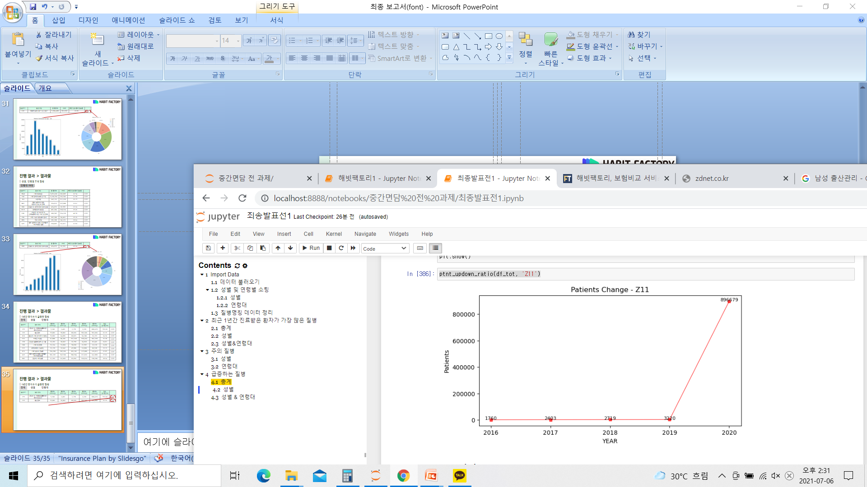
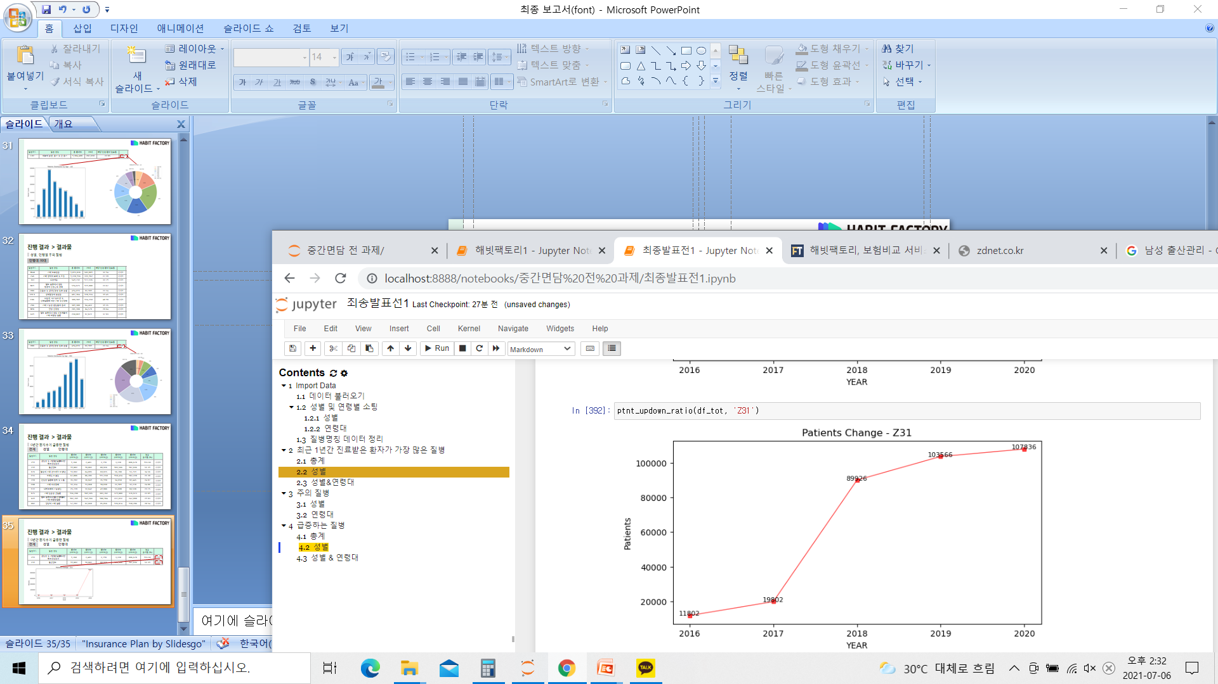
진행 결과 > 결과물
( 1)
5년간 환자수가 급증한 질병
전체
성별
연령대
질병코드 | 질병 명칭 | 환자수 (2016년) | 환자수 (2017년) | 환자수 (2018년) | 환자수 (2019년) | 환자수 (2020년) | 평균 증가율 (%)
Z11 | 감염성 및 기생충성 질환에 대한 특수선별검사 | 1,760 | 2,403 | 2,719 | 3,220 | 896,679 | 155.83 | 자세히
Z31 | 출산관리 | 11,802 | 19,802 | 89,926 | 103,566 | 107,836 | 55.31 | 자세히
Notes:
이 질병에 대한 자세히 보기 버튼을 누르게 되면 2019년을 기준으로 급증하게 되는 것을 알 수 있었습니다. Z31 출산 관리 또한 다음과 같이 급격하게 증가하는 것을 확인 할 수 있습니다.

Slide 44
진행 결과 > 결과물
( 1)
5년간 환자수가 급증한 질병
전체
성별
남성
연령대
질병코드 | 질병 명칭 | 환자수 (2016년) | 환자수 (2017년) | 환자수 (2018년) | 환자수 (2019년) | 환자수 (2020년) | 평균 증가율 (%)
Z11 | 감염성 및 기생충성 질환에 대한 특수선별검사 | 807 | 1,040 | 1,056 | 1,241 | 455,200 | 158.38 | 자세히
Z31 | 출산관리 | 1,164 | 3,464 | 37,965 | 46,313 | 50,0229 | 94.02 | 자세히
R76 | 혈청의 기타 면역학적 이상소견 | 5,550 | 17,851 | 19,596 | 17,473 | 17,396 | 28.56 | 자세히
Z26 | 기타 단일 감염성 질환에 대한 예방접종의 필요 | 3,238 | 4,678 | 7,751 | 9,251 | 10,057 | 28.33 | 자세히
Z20 | 전염성 질환에 접촉 및 노출 | 13,777 | 13,615 | 13,068 | 12,541 | 42,510 | 28.17 | 자세히
E55 | 비타민 D 결핍 | 15,127 | 18,412 | 25,078 | 33,814 | 40,448 | 24.59 | 자세히
K75 | 기타 염증성 간질환 | 88,176 | 104,118 | 177,563 | 217,308 | 217,868 | 22.61 | 자세히
E88 | 기타 대사장애 | 6,390 | 7,073 | 8,604 | 10,601 | 14,935 | 21.22 | 자세히
E30 | 달리 분류되지 않은 사춘기의 장애 | 9,042 | 10,779 | 12,862 | 15,349 | 20,700 | 20.71 | 자세히
G31 | 달리 분류되지 않은 신경계통의 기타 퇴행성 질환 | 33,206 | 44,977 | 55,692 | 69,257 | 75,936 | 20.68 | 자세히
Notes:
다음은 남성의 경우 급증하는 질병을 나타낸것입니다. 이것 또한 아까와 같은 방식으로 보여주게 됩니다.

Slide 45
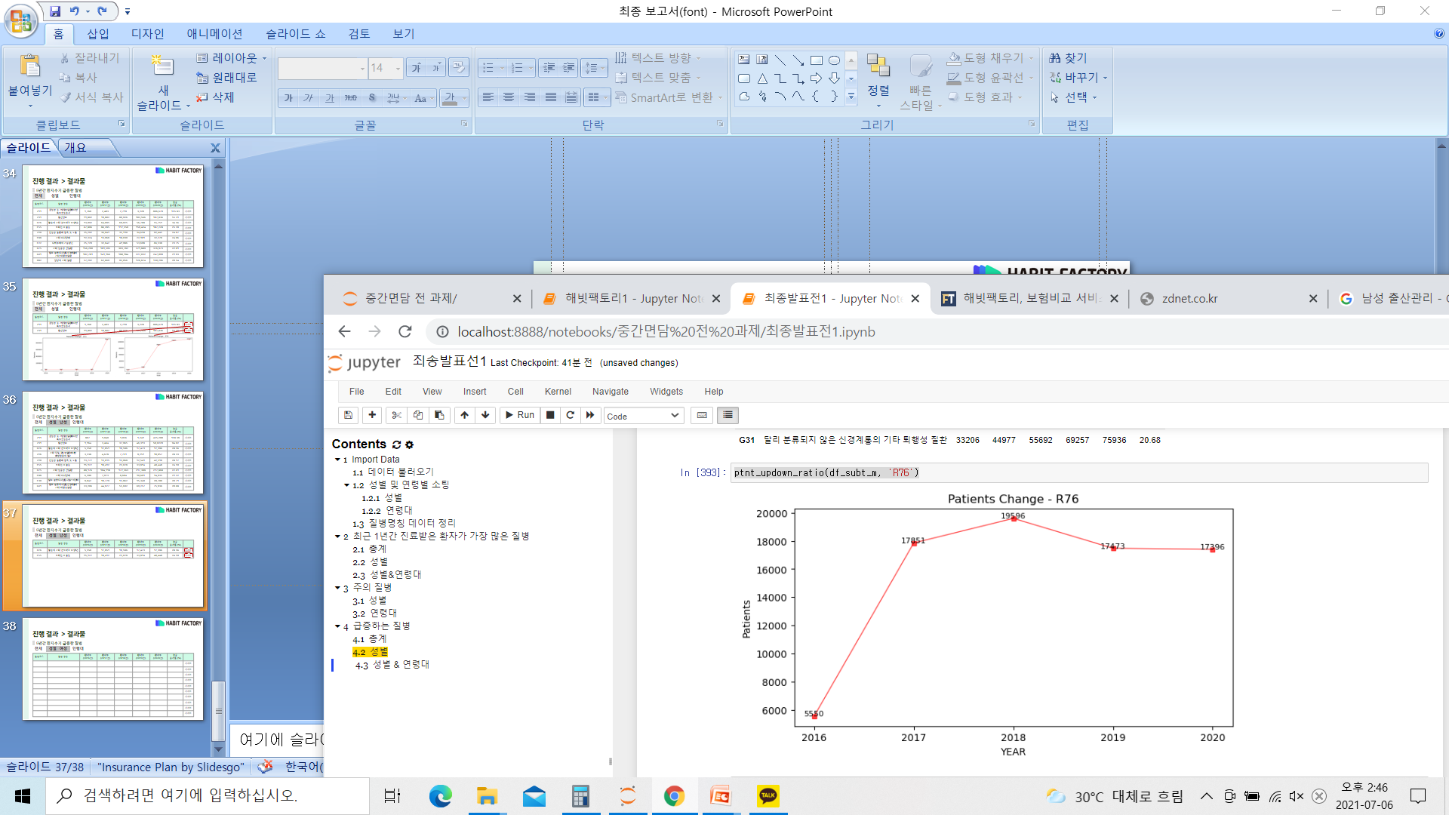

진행 결과 > 결과물
( 1)
5년간 환자수가 급증한 질병
전체
성별
남성
연령대
질병코드 | 질병 명칭 | 환자수 (2016년) | 환자수 (2017년) | 환자수 (2018년) | 환자수 (2019년) | 환자수 (2020년) | 평균 증가율 (%)
R76 | 혈청의 기타 면역학적 이상소견 | 5,550 | 17,851 | 19,596 | 17,473 | 17,396 | 28.56 | 자세히
E55 | 비타민 D 결핍 | 15,127 | 18,412 | 25,078 | 33,814 | 40,448 | 24.59 | 자세히

Slide 46
진행 결과 > 결과물
( 1)
5년간 환자수가 급증한 질병
전체
성별
여성
연령대
질병코드 | 질병 명칭 | 환자수 (2016년) | 환자수 (2017년) | 환자수 (2018년) | 환자수 (2019년) | 환자수 (2020년) | 평균 증가율 (%)
Z11 | 감염성 및 기생충성 질환에 대한 특수선별검사 | 953 | 1,363 | 1,663 | 1,979 | 441,479 | 153.46 | 자세히
Z31 | 출산관리 | 10,638 | 16,338 | 51,961 | 57,253 | 57,807 | 42.32 | 자세히
R76 | 혈청의 기타 면역학적 이상소견 | 8,442 | 46,244 | 49,429 | 39,315 | 38,355 | 37.84 | 자세히
E88 | 기타 대사장애 | 5,934 | 6,895 | 9,426 | 11,500 | 17,335 | 26.80 | 자세히
E55 | 비타민 D 결핍 | 52,679 | 67,873 | 92,472 | 125,610 | 146,780 | 25.62 | 자세히
Z26 | 기타 단일 감염성 질환에 대한 예방접종의 필요 | 4,165 | 5,554 | 8,997 | 10,254 | 11,352 | 25.07 | 자세히
E22 | 뇌하수체의 기능항진 | 23,468 | 29,958 | 38,564 | 49,076 | 60,447 | 23.65 | 자세히
G31 | 달리 분류되지 않은 신경계통의 기타 퇴행성 질환 | 69,575 | 96,189 | 124,492 | 157,775 | 171,163 | 22.51 | 자세히
K82 | 담낭의 기타 질환 | 29,073 | 32,084 | 49,394 | 66,470 | 68,237 | 21.33 | 자세히
K75 | 기타 염증성 간질환 | 68,114 | 77,477 | 126,219 | 154,581 | 159,105 | 21.21 | 자세히
Notes:
여성의 경우도 다음과 같습니다.

Slide 47
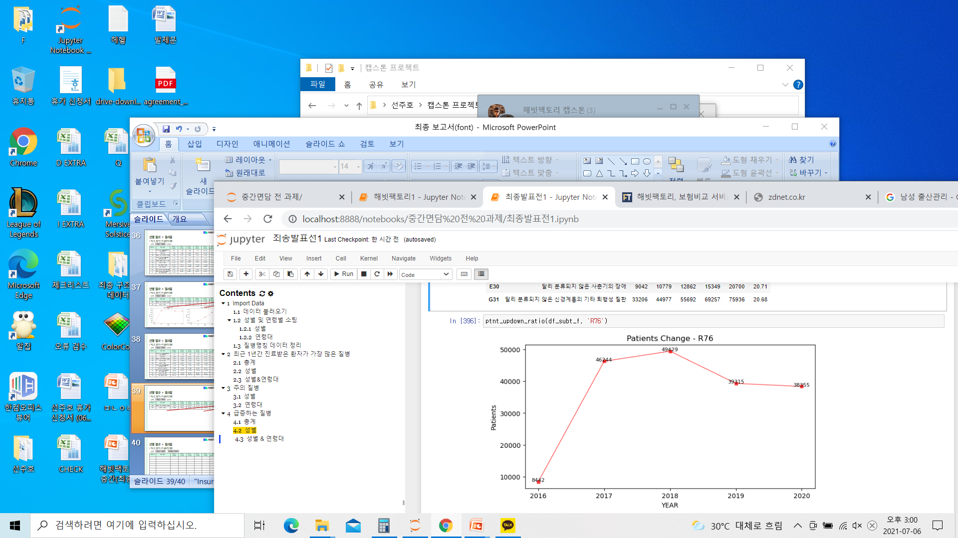
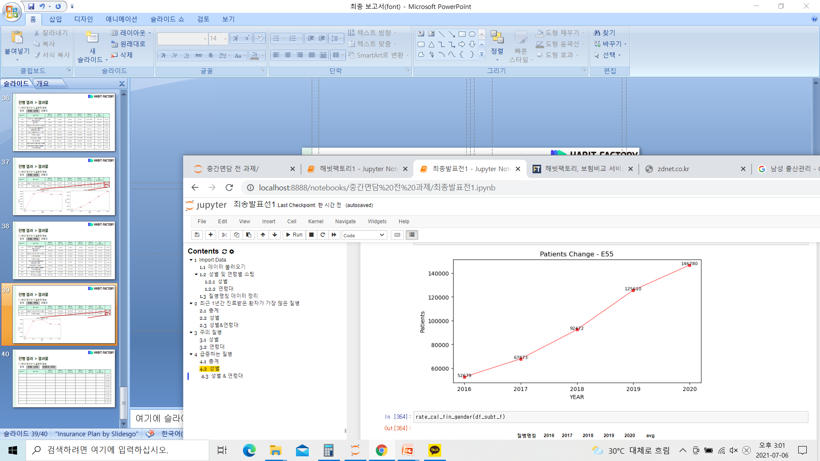
진행 결과 > 결과물
( 1)
5년간 환자수가 급증한 질병
전체
성별
여성
연령대
질병코드 | 질병 명칭 | 환자수 (2016년) | 환자수 (2017년) | 환자수 (2018년) | 환자수 (2019년) | 환자수 (2020년) | 평균 증가율 (%)
R76 | 혈청의 기타 면역학적 이상소견 | 8,442 | 46,244 | 49,429 | 39,315 | 38,355 | 37.84 | 자세히
E55 | 비타민 D 결핍 | 52,679 | 67,873 | 92,472 | 125,610 | 146,780 | 25.62 | 자세히

Slide 48
진행 결과 > 결과물
( 1)
5년간 환자수가 급증한 질병
전체
성별
남성
연령대
20대
질병코드 | 질병 명칭 | 환자수 (2016년) | 환자수 (2017년) | 환자수 (2018년) | 환자수 (2019년) | 환자수 (2020년) | 평균 증가율 (%)
Z11 | 감염성 및 기생충성 질환에 대한 특수선별검사 | 184 | 206 | 260 | 267 | 81,801 | 152.43 | 자세히
J10 | 확인된 계절성 인풀루엔자 바이러스에 의한 인플루엔자 | 4,975 | 10,262 | 37,821 | 55,512 | 35,976 | 49.46 | 자세히
Z20 | 전염성 질환에 접촉 및 노출 | 1,996 | 2,139 | 2,241 | 2,349 | 8,515 | 36.27 | 자세히
B34 | 상세불명 부위의 바이러스 감염 | 988 | 1,083 | 1,518 | 2,320 | 3,780 | 33.54 | 자세히
F90 | 운동과다장애 | 3,349 | 4,456 | 6,133 | 8,485 | 11,157 | 30.09 | 자세히
Z03 | 의심되는 질병 및 병태를 위한 의학적 관찰 및 평가, 배제된 | 6,004 | 6,260 | 6,316 | 7,020 | 19,686 | 29.69 | 자세히
F34 | 지속성 기분[정동] 장애 | 2,073 | 2,365 | 2,859 | 4,414 | 6,088 | 26.93 | 자세히
J98 | 기타 호흡장애 | 2,180 | 2,465 | 2,685 | 3,023 | 5,400 | 22.68 | 자세히
K75 | 기타 염증성 간질환 | 9,433 | 10,974 | 17,746 | 22,554 | 22,464 | 21.69 | 자세히
N62 | 유방의 비대 | 3,781 | 4,056 | 5,609 | 7,440 | 8,998 | 21.68 | 자세히
Notes:
다음은 20대 남성 중에 급증한 질병들을 나타낸것이고 보시다시피 감염성 특수선별검사나 바이러스,전염성등이 급증하는것을 알 수 있습니다

Slide 49
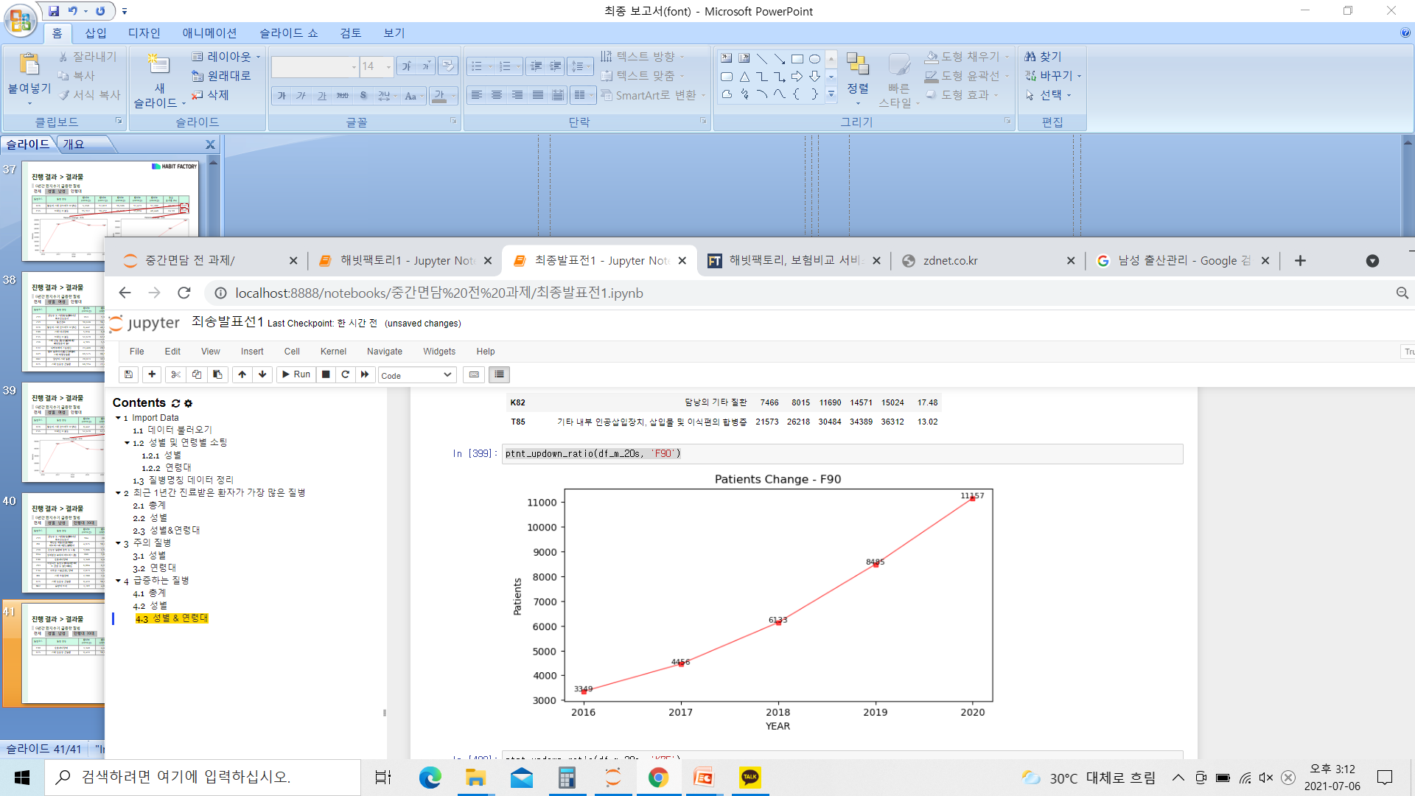
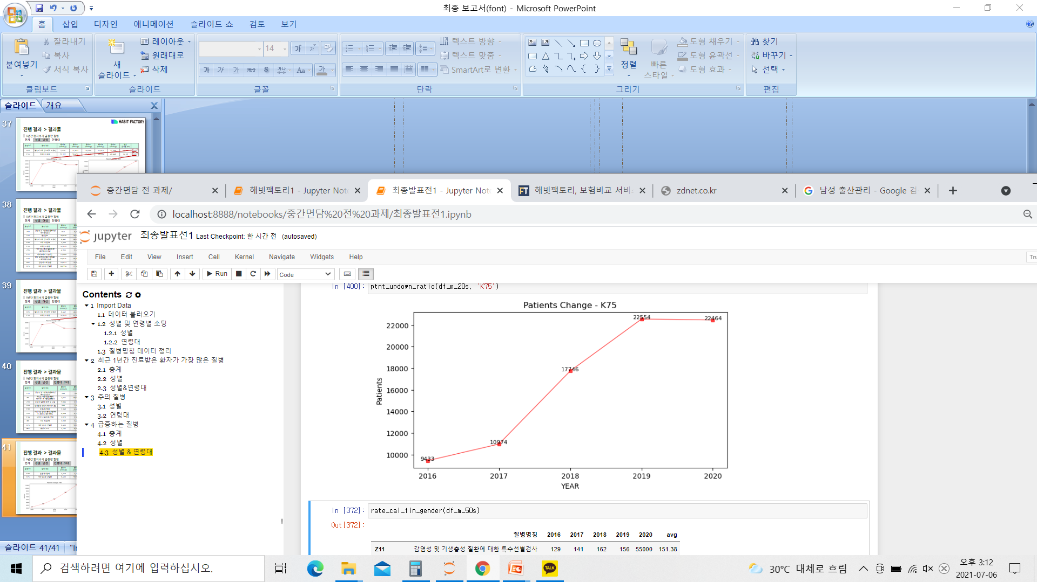
진행 결과 > 결과물
( 1)
5년간 환자수가 급증한 질병
전체
성별
남성
연령대
20대
질병코드 | 질병 명칭 | 환자수 (2016년) | 환자수 (2017년) | 환자수 (2018년) | 환자수 (2019년) | 환자수 (2020년) | 평균 증가율 (%)
F90 | 운동과다장애 | 3,349 | 4,456 | 6,133 | 8,485 | 11,157 | 30.09 | 자세히
K75 | 기타 염증성 간질환 | 9,433 | 10,974 | 17,746 | 22,554 | 22,464 | 21.69 | 자세히
Notes:
그래프로 나타내면 다음과 같습니다.

Slide 50
데이터 추출 로직
최근 1년간 본인 부담금이 높은 질병
고객이 환자가 부담해야 할 금액이 높은 질병을 궁금해할 것으로 생각하고 질문 작성.
본인부담금을 (요양급여비 – 보험자부담금)/환자수로 계산. 2020년 기준 환자 수가 30,000명
이상인 질병을 추출.
고객들이 본인 성별과 연령대에 맞게 질병에 대한 본인 부담금을 확인할 수 있도록 정보 제시.
Notes:
다음은 마지막 질문인 최근 1년간 본인 부담금이 높은 질병에 대한 데이터 추출 로직입니다. 어떠한 질병에 걸렸을때 진료비에 있어서 급여비용과 비급여 비용이 발생하는데
저번 발표 때 비급여 데이터를 수집해보라는 피드백을 받았으나 해당 질병에 대한 비급여 데이터는 수집하는에 어려움이 있는 한계점을 가지고 있었씁니다.
따라서 저희는 우선 급여항목에서 본인 부담금이 높은 질병이 무엇인지 확인하는 작업을 하였습니다. 본인 부담금 같은 경우는 요양급여비에서 보험자부담금을 뺀것에서 환자수로 나누어 계산을 하였고 이것또한 2020년 기준환자수가 3만명 이상인 질병을 추출해 내었습니다.

Slide 51
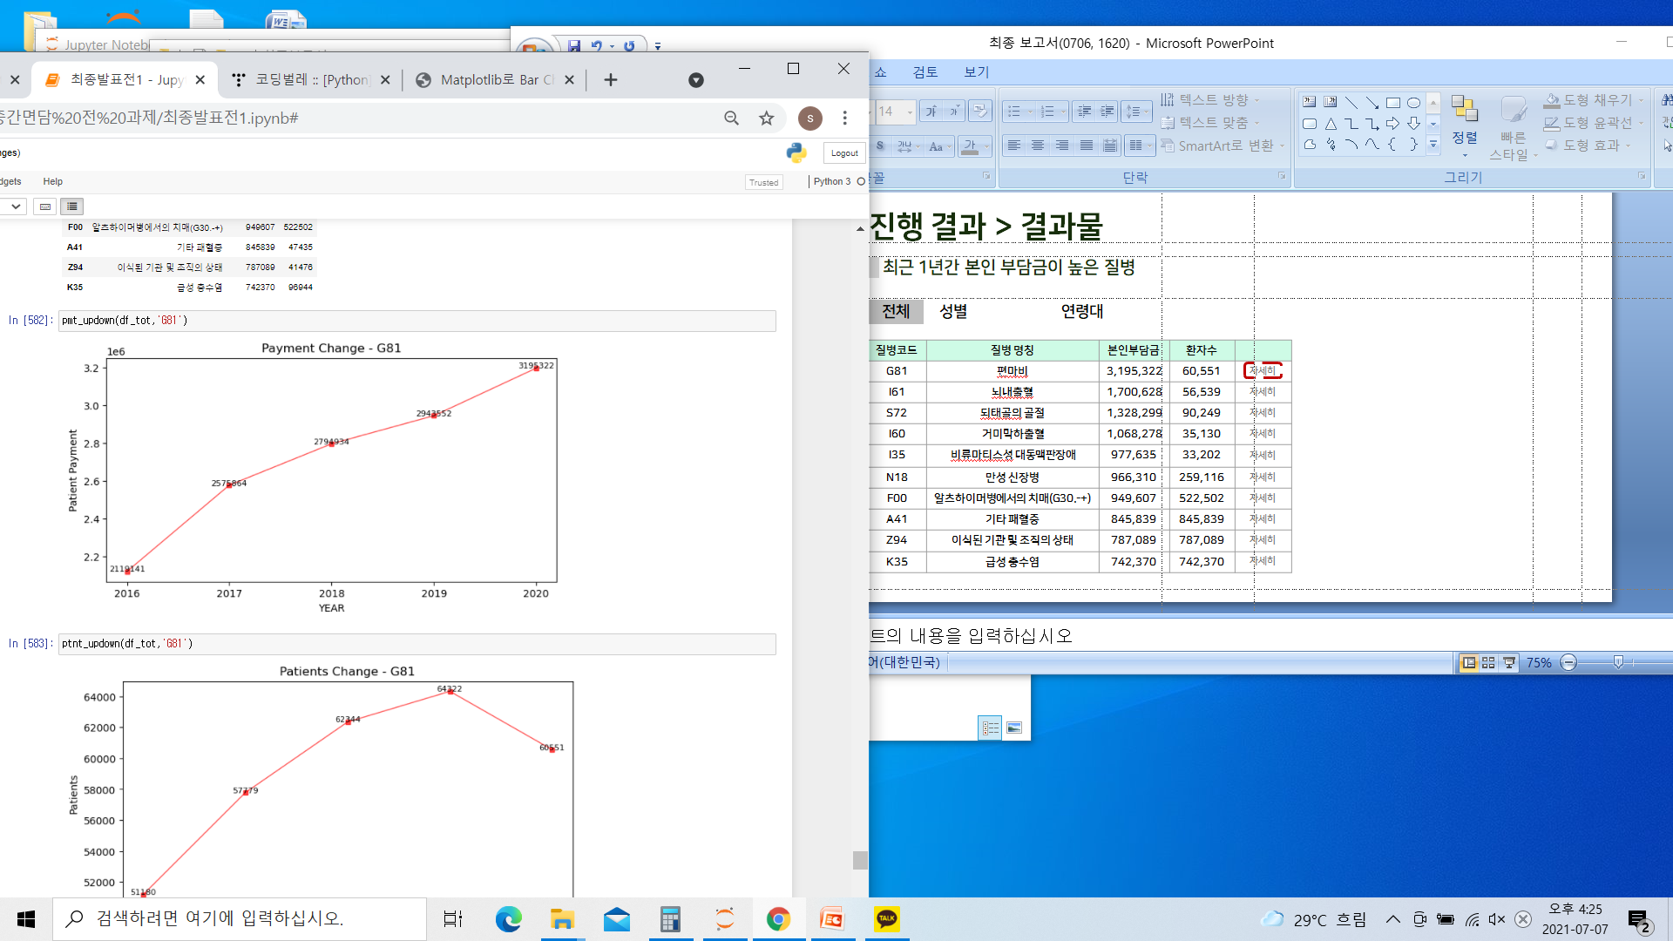
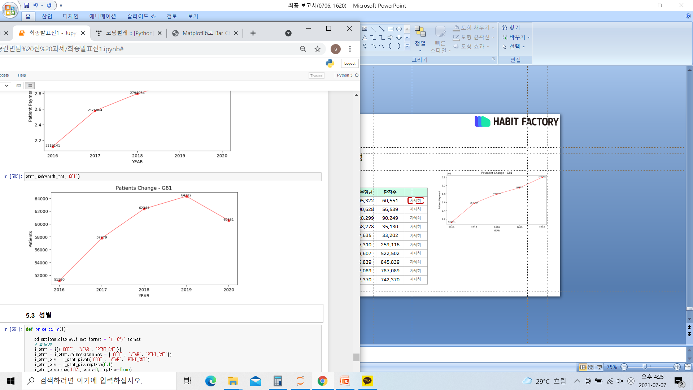
진행 결과 > 결과물
최근 1년간 본인 부담금이 높은 질병
전체
성별
남성
연령대
질병코드 | 질병 명칭 | 본인부담금 | 환자수
G81 | 편마비 | 3,195,322 | 60,551 | 자세히
I61 | 뇌내출혈 | 1,700,628 | 56,539 | 자세히
S72 | 되태골의 골절 | 1,328,299 | 90,249 | 자세히
I60 | 거미막하출혈 | 1,068,278 | 35,130 | 자세히
I35 | 비류마티스성 대동맥판장애 | 977,635 | 33,202 | 자세히
N18 | 만성 신장병 | 966,310 | 259,116 | 자세히
F00 | 알츠하이머병에서의 치매(G30.-+) | 949,607 | 522,502 | 자세히
A41 | 기타 패혈증 | 845,839 | 845,839 | 자세히
Z94 | 이식된 기관 및 조직의 상태 | 787,089 | 787,089 | 자세히
K35 | 급성 충수염 | 742,370 | 742,370 | 자세히
Notes:
전체 질병에 대한 본인 부담금이 높은 질병의 경우 다음과 같이 나타내져있습니다.

Slide 52

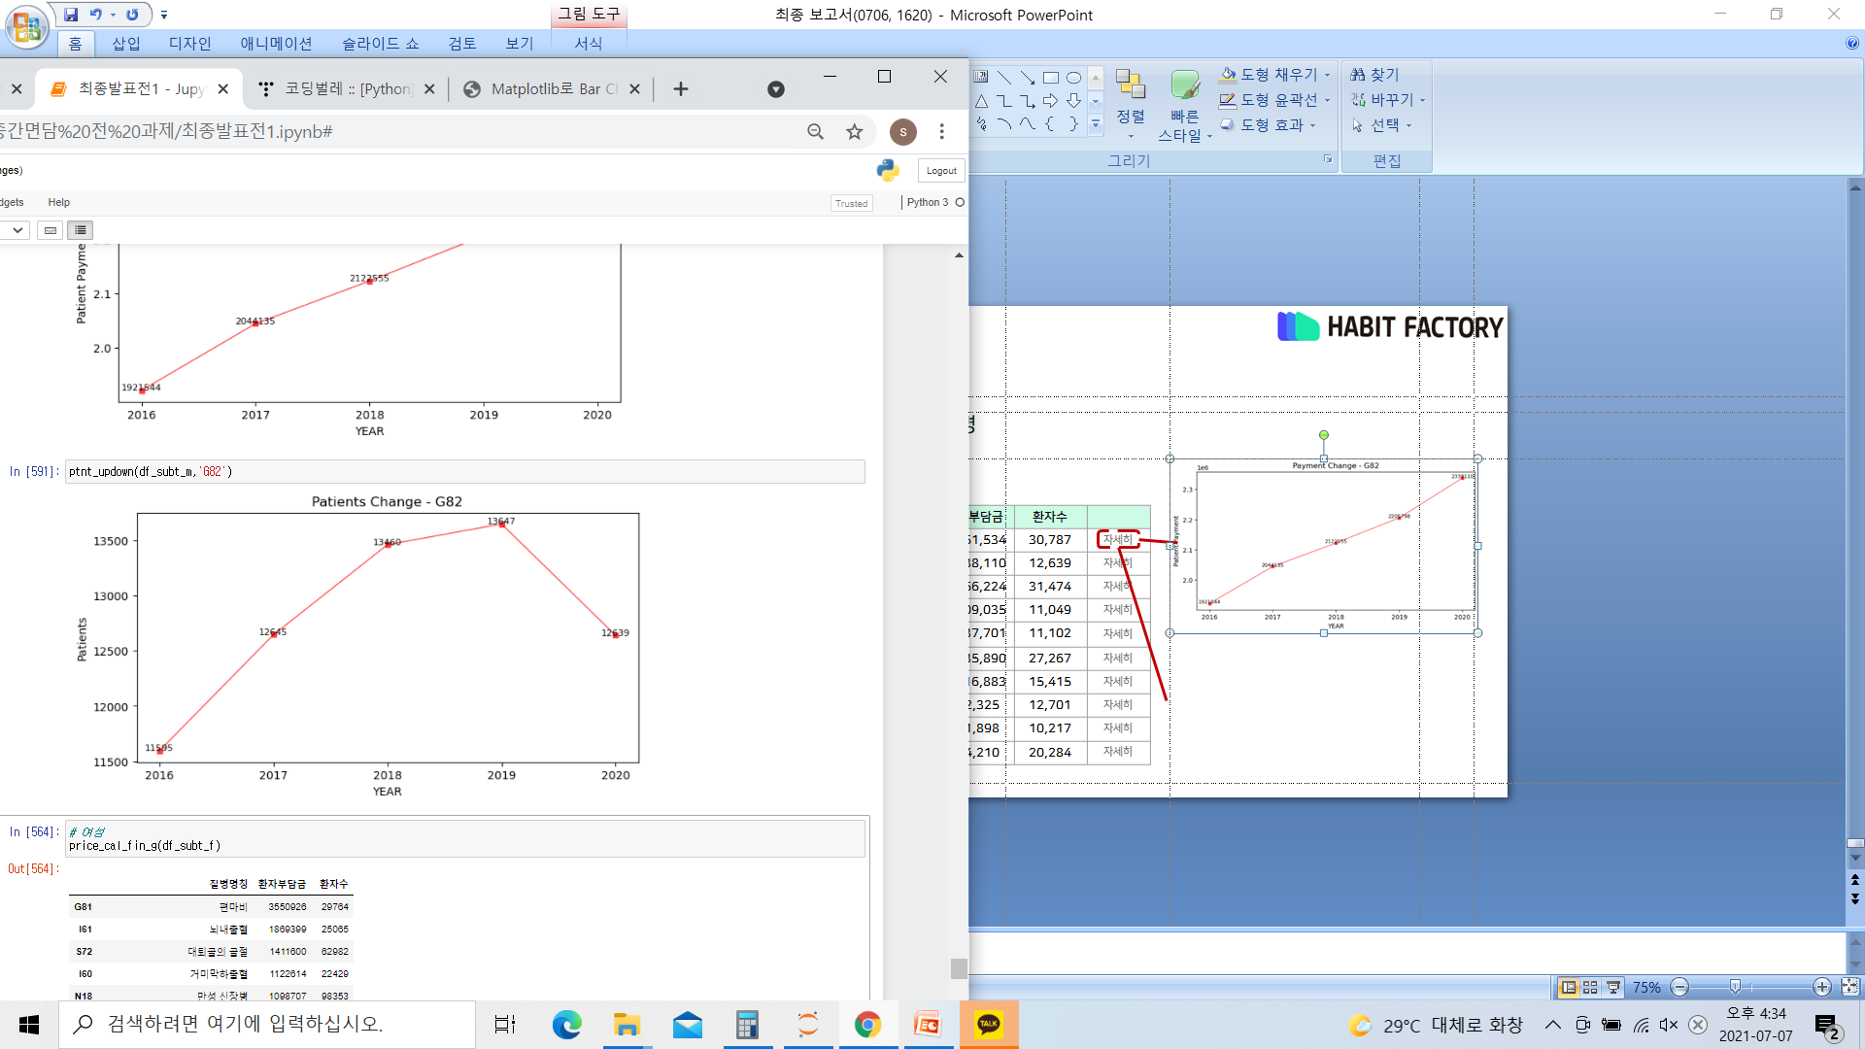
진행 결과 > 결과물
최근 1년간 본인 부담금이 높은 질병
전체
성별
남성
연령대
질병코드 | 질병 명칭 | 본인부담금 | 환자수
G81 | 편마비 | 2,851,534 | 30,787 | 자세히
G82 | 하반신마비 및 사지마비 | 2,338,110 | 12,639 | 자세히
I61 | 뇌내출혈 | 1,566,224 | 31,474 | 자세히
J69 | 고체 및 액체에 의한 폐렴 | 1,509,035 | 11,049 | 자세히
C25 | 췌장의 악성 신생물 | 1,137,701 | 11,102 | 자세히
S72 | 대퇴골의 골절 | 1,135,890 | 27,267 | 자세히
I35 | 비류마티스성 대동맥판장애 | 1,016,883 | 15,415 | 자세히
I60 | 거미막하출혈 | 972,325 | 12,701 | 자세히
B24 | 상세불명의 사람면역결핍바이러스병 | 961,898 | 10,217 | 자세히
A41 | 기타 패혈증 | 904,210 | 20,284 | 자세히

Slide 53
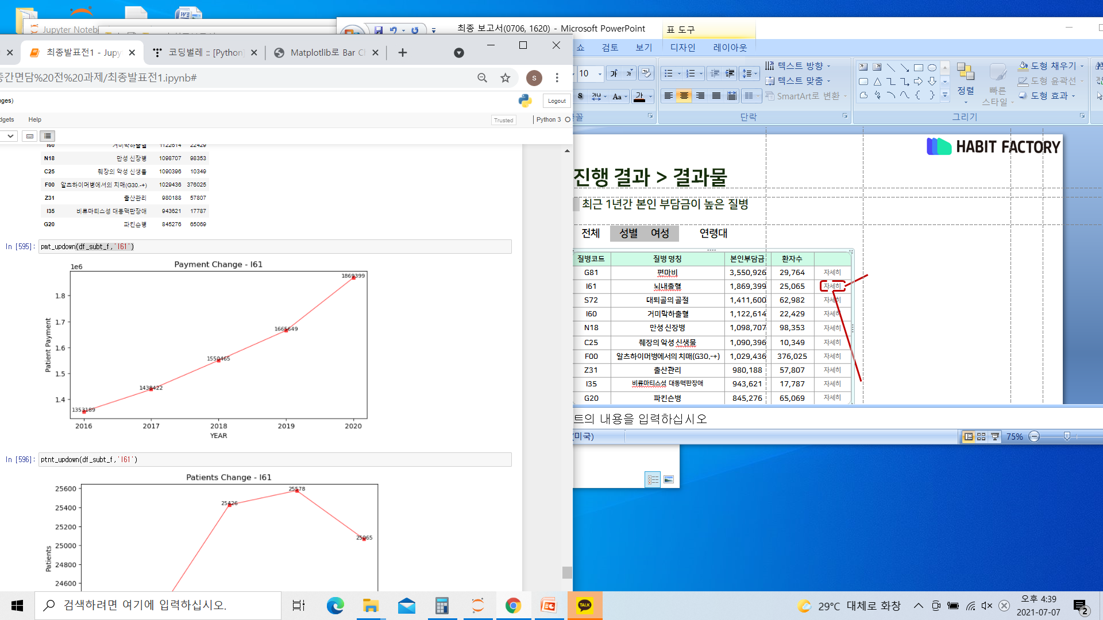
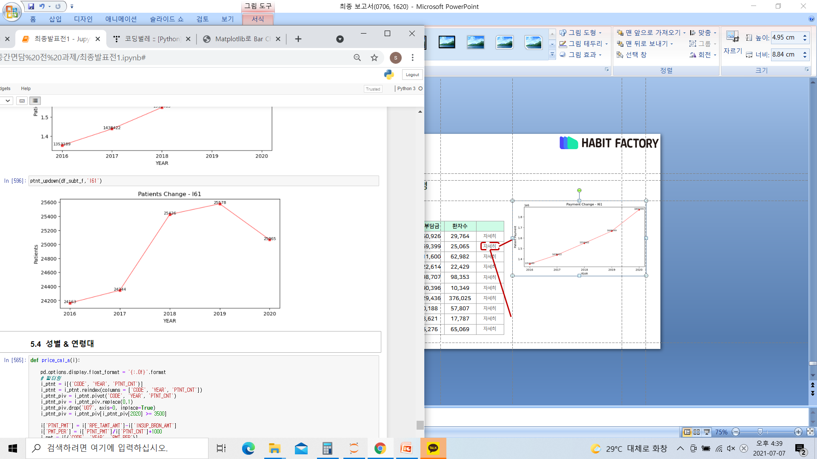
진행 결과 > 결과물
최근 1년간 본인 부담금이 높은 질병
전체
성별
여성
연령대
질병코드 | 질병 명칭 | 본인부담금 | 환자수
G81 | 편마비 | 3,550,926 | 29,764 | 자세히
I61 | 뇌내출혈 | 1,869,399 | 25,065 | 자세히
S72 | 대퇴골의 골절 | 1,411,600 | 62,982 | 자세히
I60 | 거미막하출혈 | 1,122,614 | 22,429 | 자세히
N18 | 만성 신장병 | 1,098,707 | 98,353 | 자세히
C25 | 췌장의 악성 신생물 | 1,090,396 | 10,349 | 자세히
F00 | 알츠하이머병에서의 치매(G30.-+) | 1,029,436 | 376,025 | 자세히
Z31 | 출산관리 | 980,188 | 57,807 | 자세히
I35 | 비류마티스성 대동맥판장애 | 943,621 | 17,787 | 자세히
G20 | 파킨슨병 | 845,276 | 65,069 | 자세히

Slide 54
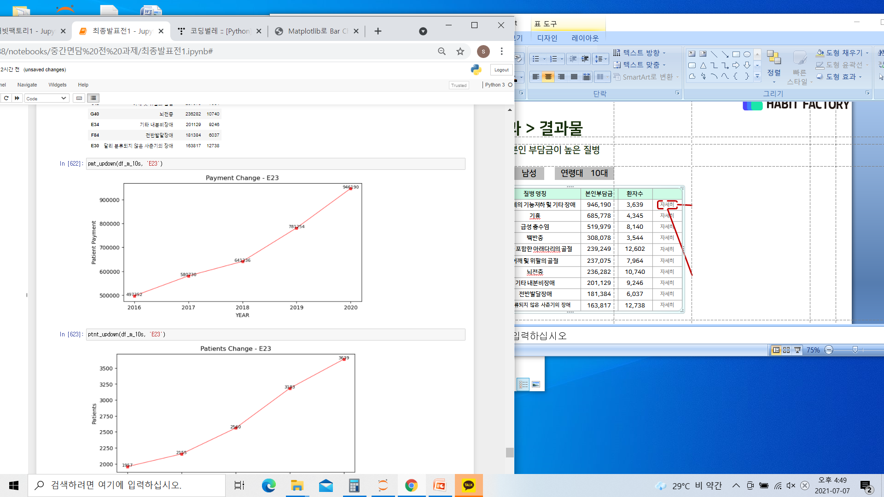
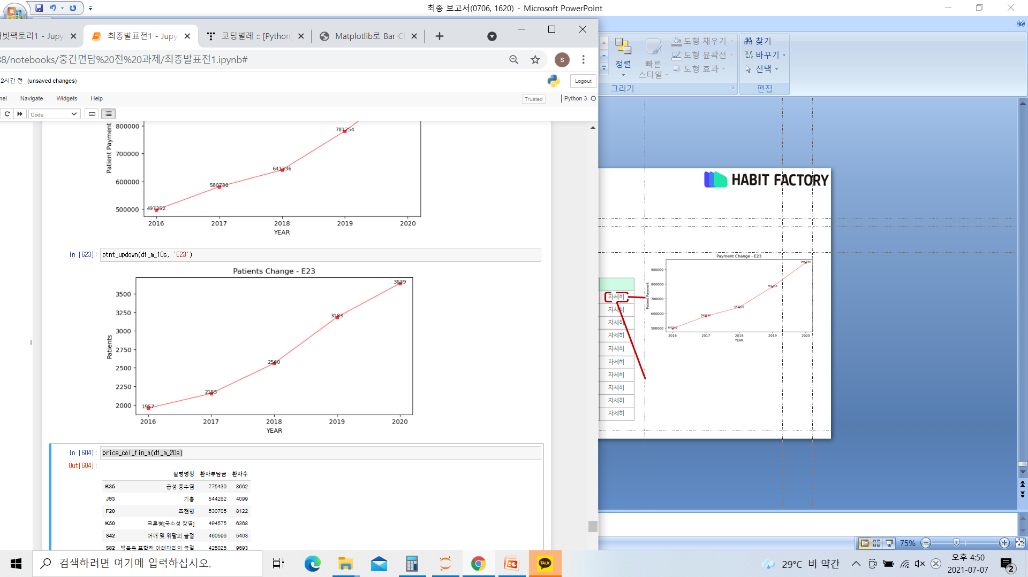
진행 결과 > 결과물
최근 1년간 본인 부담금이 높은 질병
전체
성별
남성
연령대
10대
질병코드 | 질병 명칭 | 본인부담금 | 환자수
E23 | 뇌하수체의 기능저하 및 기타 장애 | 946,190 | 3,639 | 자세히
J93 | 기흉 | 685,778 | 4,345 | 자세히
K35 | 급성 충수염 | 519,979 | 8,140 | 자세히
L80 | 백반증 | 308,078 | 3,544 | 자세히
S82 | 발목을 포함한 아래다리의 골절 | 239,249 | 12,602 | 자세히
S42 | 어깨 및 위팔의 골절 | 237,075 | 7,964 | 자세히
G40 | 뇌전증 | 236,282 | 10,740 | 자세히
E34 | 기타 내분비장애 | 201,129 | 9,246 | 자세히
F84 | 전반발달장애 | 181,384 | 6,037 | 자세히
E30 | 달리 분류되지 않은 사춘기의 장애 | 163,817 | 12,738 | 자세히

Slide 55
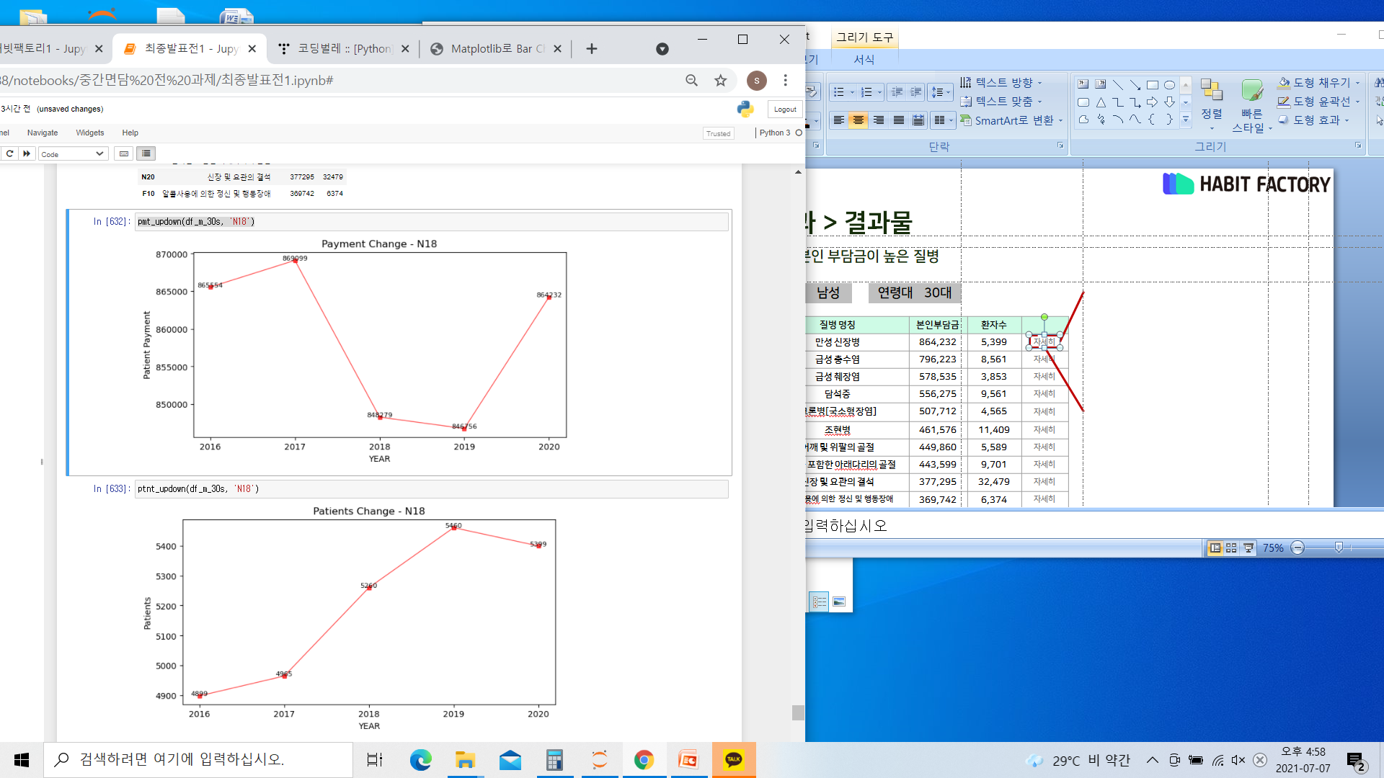
진행 결과 > 결과물
최근 1년간 본인 부담금이 높은 질병
전체
성별
남성
연령대
30대
질병코드 | 질병 명칭 | 본인부담금 | 환자수
N18 | 만성 신장병 | 864,232 | 5,399 | 자세히
K35 | 급성 충수염 | 796,223 | 8,561 | 자세히
K85 | 급성 췌장염 | 578,535 | 3,853 | 자세히
K80 | 담석증 | 556,275 | 9,561 | 자세히
K50 | 크론병[국소형 장염] | 507,712 | 4,565 | 자세히
F20 | 조현병 | 461,576 | 11,409 | 자세히
S42 | 어깨 및 위팔의 골절 | 449,860 | 5,589 | 자세히
S82 | 발목을 포함한 아래다리의 골절 | 443,599 | 9,701 | 자세히
N20 | 신장 및 요관의 결석 | 377,295 | 32,479 | 자세히
F10 | 알콜사용에 의한 정신 및 행동장애 | 369,742 | 6,374 | 자세히

Slide 56
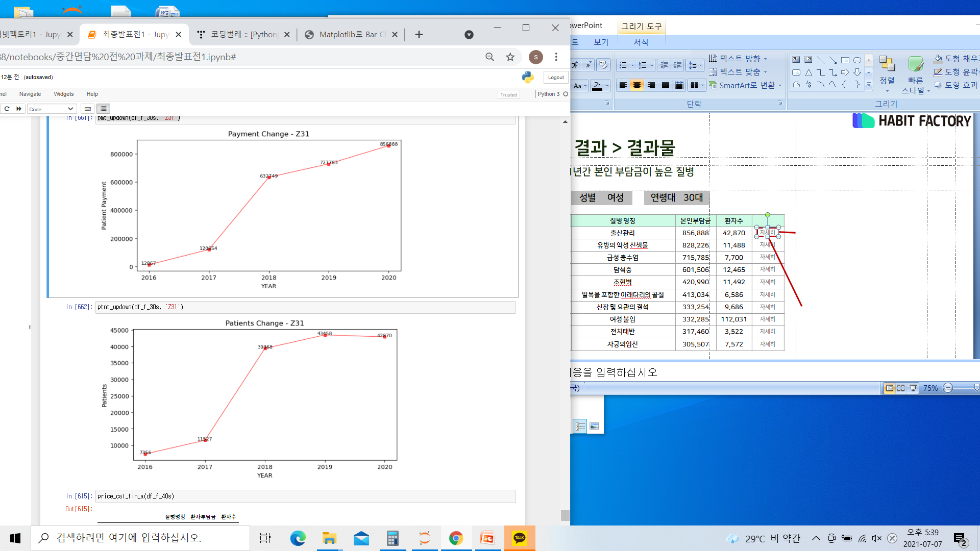
진행 결과 > 결과물
최근 1년간 본인 부담금이 높은 질병
전체
성별
여성
연령대
30대
질병코드 | 질병 명칭 | 본인부담금 | 환자수
Z31 | 출산관리 | 856,888 | 42,870 | 자세히
C50 | 유방의 악성 신생물 | 828,226 | 11,488 | 자세히
K35 | 급성 충수염 | 715,785 | 7,700 | 자세히
K80 | 담석증 | 601,506 | 12,465 | 자세히
F20 | 조현병 | 420,990 | 11,492 | 자세히
S82 | 발목을 포함한 아래다리의 골절 | 413,034 | 6,586 | 자세히
N20 | 신장 및 요관의 결석 | 333,254 | 9,686 | 자세히
N97 | 여성 불임 | 332,285 | 112,031 | 자세히
O44 | 전치태반 | 317,460 | 3,522 | 자세히
O00 | 자궁외임신 | 305,507 | 7,572 | 자세히

Slide 57
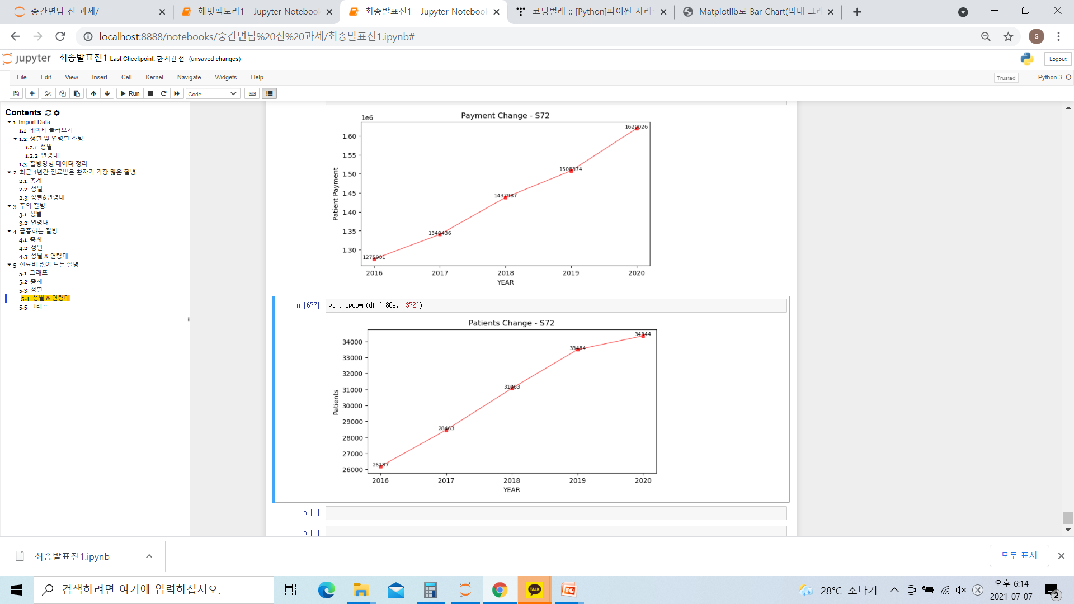
진행 결과 > 결과물
최근 1년간 본인 부담금이 높은 질병
전체
성별
여성
연령대
80대 이상
질병코드 | 질병 명칭 | 본인부담금 | 환자수
G81 | 편마비 | 4,106,772 | 12,360 | 자세히
I61 | 뇌내출혈 | 2,214,046 | 5,823 | 자세히
S72 | 대퇴골의 골절 | 1,620,026 | 34,344 | 자세히
I35 | 비류마티스성 대동맥판장애 | 1,428,229 | 6,249 | 자세히
G20 | 파킨슨병 | 1,277,853 | 25,844 | 자세히
F00 | 알츠하이머병에서의 치매(G30.-+) | 1,197,619 | 269,905 | 자세히
J69 | 고체 및 액체이 의한 폐렴 | 1,131,725 | 5,203 | 자세히
I63 | 뇌경색증 | 1,036,975 | 77,808 | 자세히
N18 | 만성 신장병 | 935,765 | 25,441 | 자세히
K81 | 담낭염 | 912,212 | 4,236 | 자세히

Slide 58
결론
피드백 반영
1. 비급여 데이터를 활용해 보려고 했지만 데이터 수집에 한계가 있었다.
2. 만성질환자를 고려해 본인 부담금을 계산할 때 (요양급여비용총액-보험자부담금)/환자수로 계산을 하였다.
3. 고객들이 실제 화면에서 어떻게 접근하는지 시각화 하였다.
4. 질병간의 상관계수를 구하는 질문을 삭제 하였다.

Slide 59
결론
기여한점
1. 1,756개의 개별 질병코드 데이터를 통합하고 분석하여 유의미한 인사이트를 찾아내었다.
2. 고객들이 보험상품을 구매할 때 자신한테 필요한 정보를 활용할 수 있게 된다.
3. 해빗팩토리에서 보험을 판매할 때 더 설득력 있는 자료가 된다.
4. 복잡한 데이터들을 고객들이 한눈에 보기 쉽게 시각화 하였다.
추후 과제
비급여 데이터의 경우 수집하는데 한계가 있어 현재 프로젝트에서는 진행이 어렵고 회사에서 해결하는 것으로 결정 지었다.

